Slide 1
TRANSPORTE DE PRODUTOS PERIGOSOS
É pensando em nosso compromisso com você, nosso aluno, que temos o prazer de lhe oferecer o curso de formação para TRANSPORTE DE PRODUTOS PERIGOSOS com uma carga horária de 50 horas/aula, assim distribuídas:
Módulo I – Legislação de Trânsito – 10 h/a
Módulo II – Direção Defensiva – 15 h/a
Módulo III – P. Socorros, M. Ambiente e Prev. Incêndios – 10 h/a
Módulo IV – Movimentação de Produtos Perigosos – 15 h/a

Slide 2
MÓDULO I
LEGISLAÇÃO DE TRÂNSITO
10 HORAS

Slide 3
APRESENTAÇÃO
Para começar o curso, vamos conhecer a legislação de trânsito, especialmente quanto às normas de circulação. Essas regras são importantes para aumentar a segurança e para organizar o tráfego de veículos, pedestres e demais usuários das vias.

Slide 4
OBJETIVOS
Conhecer as categorias de habilitação e a relação com veículos conduzidos;
Apresentar a documentação exigida para condutor e veículo;
Conhecer a sinalização viária básica;
Conhecer as infrações, crimes de trânsito e penalidades segundo o CTB;
Apresentar as regras gerais de estacionamento, parada, conduta e circulação.

Slide 5

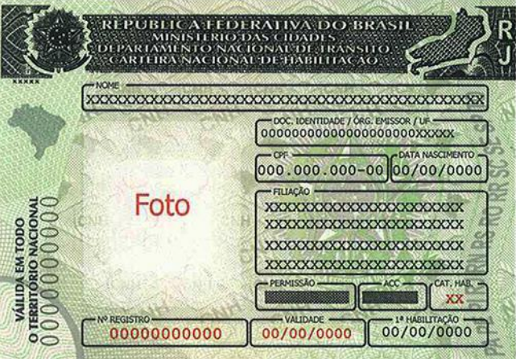
HABILITAÇÃO / LICENÇA
PPD
Permissão Para Dirigir
CNH
Carteira Nacional de Habilitação
ACC
Autorização para Conduzir Ciclomotor

Slide 6

HABILITAÇÃO
A
►Veículo automotor ou elétrico, de 2 ou 3 rodas
(com ou sem carro lateral)
►Todos os veículos abrangidos pela ACC
►Categorias
►Prazos de mudança
►Passageiro até 8 lugares | Carga até 3500 PBT
►Comb. veículos até 3500 PBT / até 8 lugares
►Motor-casa até 6000 PTB / até 8 lugares
► Trator de Rodas e Equipamentos Agrícolas
►Quadriciclos
LIVRE
B
1 ANO
Restrição
Nenhuma Grave, Gravíssima ou reincidente em Médias, exceto D e E.
►Passageiro até 8 lugares | Carga + de 3500 PBT
►Comb. veículos de até 6000 PBT / até 8 lugares
►Motor-casa + 6000 PBT / até 8 lugares
►Trator de esteira e Equipamentos não Agrícolas
2 ANOS
C
1 ANO
►Passageiro + de 8 lugares | Carga + de 3500 PBT
►Comb. veículos de até 6000 PBT / até 8 lugares
►Motor-casa + 6000 PBT / + 8 lugares
►Ônibus articulados
1 ANO
D
1 ANO
E
►Passageiro + de 8 lugares | Carga + de 3500 PBT
►Comb. veículos + de 6000 de PBT + 8 lug. + 2 unid.
►Motor-casa + 6000 PBT / + de 8 lugares
D ou E → idade 21
... se proveniente de B ou LIVRE quando de C

Slide 7

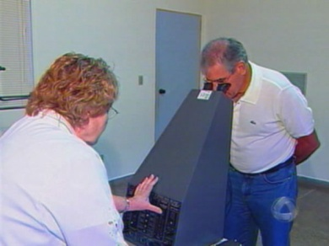
RENOVAÇÃO DA HABILITAÇÃO
A renovação da habilitação consiste em ser aprovado nos exames físico e mental (Psicológico só SE exercer atividade remunerada - EAR).
►a cada 10 anos, antes dos 50 de idade;
►a cada 5 anos, dos 50 aos 69 de idade;
►a cada 3 anos, a partir dos 70 de idade.
Categorias C, D ou E – Exame Toxicológico CTB Art. 148A
O médico examinador poderá estabelecer prazos menores, quando julgar necessário.

Slide 8

EXAME TOXICOLÓGICO
► Os condutores das categorias C, D e E deverão submeter-se a exames toxicológicos para a habilitação e renovação da Carteira Nacional de Habilitação. (CTB, art. 148-A)
► O exame toxicológico precisa ser refeito a cada período de 2 anos e meio, para os condutores das categorias C, D ou E com idade inferior a 70 anos. (CTB, § 2º do art. 148-A)
► O exame de que trata este artigo buscará aferir o consumo de substâncias psicoativas que, comprovadamente, comprometam a capacidade de direção e deverá ter janela de detecção mínima de 90 dias, nos termos das normas do Contran.

Slide 9
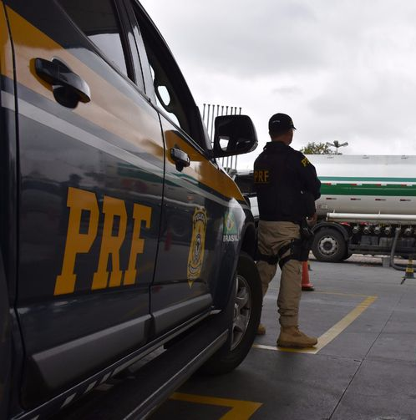
EXAME TOXICOLÓGICO
► Conduzir veículos para os quais se exija as categorias C, D ou E, com o toxicológico vencido há mais de 30 dias, constitui infração GRAVÍSSIMA x5 e Suspensão do Direito de Dirigir por 90 dias. (CTB, art. 165-B)
► O condutor das categorias C, D ou E, que exerce atividade remunerada à direção de veículo, que deixar de renovar o Exame Toxicológico Periódico a cada 2 anos e meio, será autuado por infração gravíssima x5, no ato da renovação da CNH. (CTB, § único do art. 165-B)

Slide 10
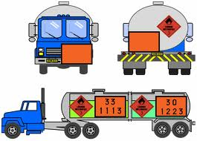
Requisitos
TRANSPORTE P. PERIGOSOS - EAR
►B, C, D ou E
►21 anos
►Curso de Carga Perigosa (CETPP)
►Não ter cometido mais de uma Gravíssima nos últimos 12 meses
►Não estar sob efeito de suspensão ou cassação da CNH.
LEMBRE-SE: para fazer o curso especializado e conduzir veículos com Produtos Perigosos, a partir da categoria B já é possível (Res. 789/20 Contran, Anexo II - 6.3.2)

Slide 11
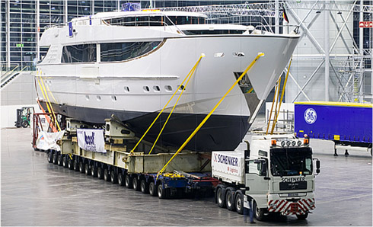
Requisitos
CARGA INDIVISÍVEL - EAR
►C, D ou E
►21 anos
►Curso de Carga Indivisível (CETCI)
►Não estar sob efeito de suspensão ou cassação da CNH

Slide 12
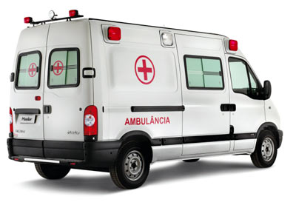
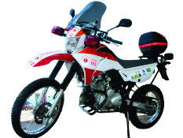
Requisitos
VEÍCULOS DE EMERGÊNCIA - EAR
►A, B, C, D ou E
►21 anos
►Curso Veículos de Emergência (CETVE)
►Não ter cometido mais de uma Gravíssima nos últimos 12 meses
►Não estar sob efeito de suspensão ou cassação da CNH

Slide 13
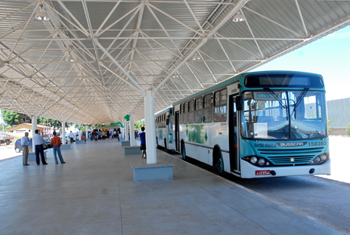
Requisitos
TRANSPORTE COLETIVO - EAR
►D ou E
►21 anos
►Curso Transporte Coletivo (CETCP)
►Não ter cometido mais de uma Gravíssima nos últimos 12 meses
►Não estar sob efeito de suspensão ou cassação da CNH.

Slide 14
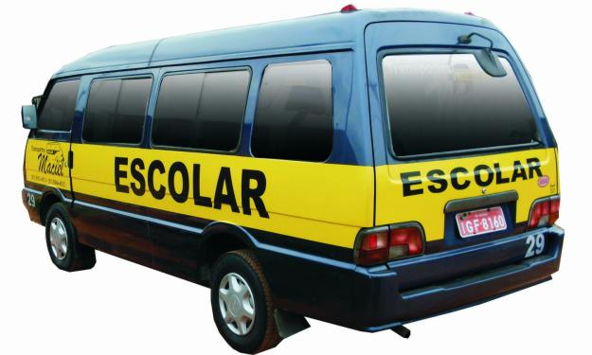
Requisitos ao Condutor
TRANSPORTE ESCOLAR - EAR
►D ou E
►21 anos
►Curso Transporte Escolar (CETE)
►Não ter cometido mais de uma Gravíssima nos últimos 12 meses
►Não estar sob efeito de suspensão ou cassação da CNH
Requisitos ao Veículo
Faixa Amarela – 40 cm largura
Registro Veículo de Passageiros
Inspeção Semestral - Segurança
Cinto de Segurança p/ todos ocupantes
Luzes de Posição – Vermelhas/Amarelas
Tacógrafo

Slide 15


Requisitos
OPERADOR DE MÁQUINAS - EAR
►C, D ou E
Obs. Não é obrigatória HABILITAÇÃO para operar estas máquinas em canteiros de obras – fora das vias públicas.
O trator de roda e os equipamentos automotores destinados a executar trabalhos agrícolas poderão ser conduzidos em via pública também por condutor habilitado na categoria B. (CTB, art. 144 CTB, Parágrafo único)

Slide 16
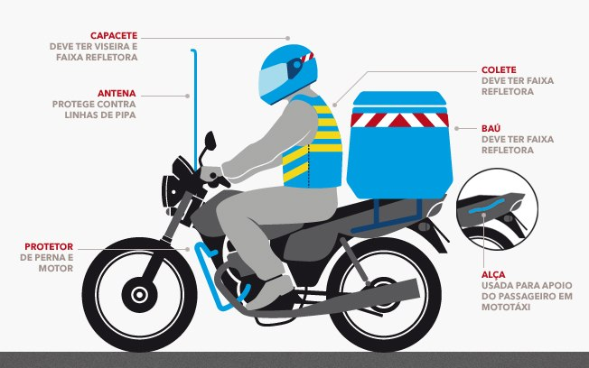
Requisitos ao Condutor
MOTOFRETE | MOTOTAXI - EAR
►Cat. A → mínimo 2 anos
►21 anos
►Curso Motofrete / Mototáxi
►Não estar sob efeito de suspensão ou cassação da CNH
Requisitos ao Veículo
Autorização do Detran
Registro veículo de Aluguel
Equipado com mata-cachorro
Antena Corta-Pipas
Inspeção Semestral
Baú dentro das especificações

Slide 17

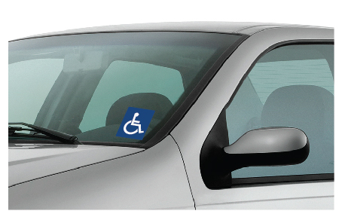
NECESSIDADES ESPECIAIS
A pessoa com deficiência (PCD) pode habilitar-se, desde que:
►O veículo seja adaptado à sua deficiência
►Preencha os pré-requisitos exigidos
►Seja aprovado em exames por comissão avaliadora especial

Slide 18
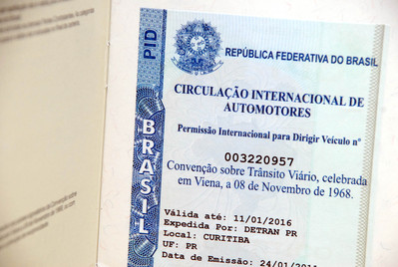
CONDUTOR ESTRANGEIRO
Permitido por até 180 dias, desde que amparado por Convenção Internacional.
Após este período, necessário:
►Estada regular no Brasil
►Exames de aptidão física, mental e avaliação psicológica

Slide 19

Sistema Nacional de Trânsito
Conjunto de Órgãos e Entidades de Trânsito da União, Estados, Distrito Federal e Municípios
O SNT tem por finalidade o exercício das atividades de:
►Planejamento
►Administração
►Normatização
►Registro de veículos
►Formação e habilitação de condutores
►Fiscalização
►Aplicação de penalidades
►Julgamento de recursos

Slide 20
Ministério
da Infraestrutura
Quadro de órgãos e entidades do SNT
FEDERAL
ESTADUAL
MUNICIPAL
Normativos
CONTRAN
**CETRAN
**CONTRANDIFE
XXXX
Executivos de Trânsito
DENATRAN
*DETRAN
Órgão Executivo
de Trânsito Municipal
Executivos Rodoviários
*DNIT/ *ANTT
* DER
* Órgão Executivo Rodoviário Municipal
Fiscalizadores
PRF
PM
Agente de Trânsito
Guarda Municipal
Recursais
JARI
JARI
JARI
*DNIT, ANTT e DETRAN têm competência de FISCALIZAÇÃO, também. / **CETRAN e CONTRANDIFE têm função de JULGADOR, também.

Slide 21
SNT - ATRIBUIÇÕES
►Estabelece as Normas - Resoluções
►Coordena o SNT
►Estabelece as Câmaras Temáticas
CONTRAN
DENATRAN
►Registro de CNH – RENACH
►Registro de Veículos - RENAVAM
DETRAN
►Formação de Condutores
►Expedição da CNH e LADV e CRLV-e
JARI
►Julga Recursos de Infrações

Slide 22
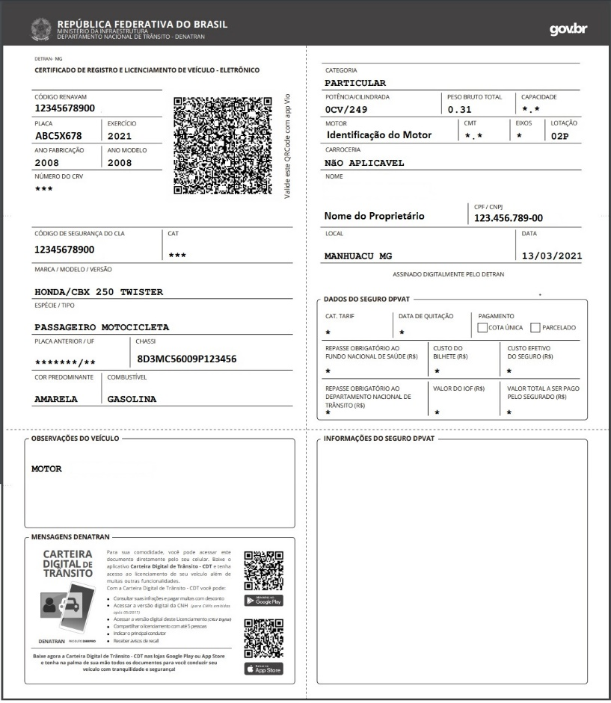
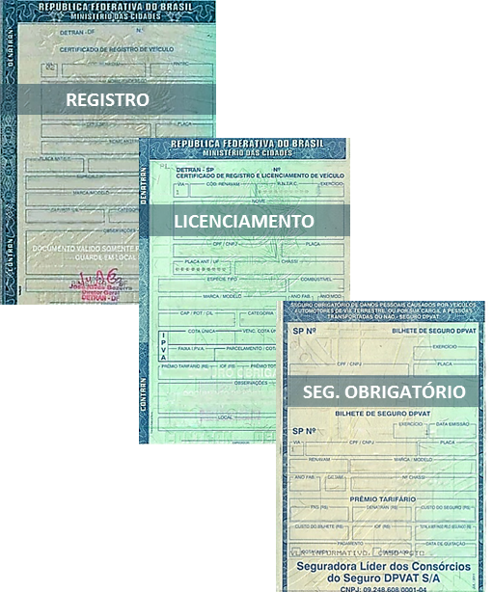
VEÍCULOS - DOCUMENTAÇÃO
NOVO
MODELO

Slide 23



VEÍCULOS - DOCUMENTAÇÃO
►Licenciamento anual
►Trocar de Proprietário
►Mudar de Município
►Alterar de Característica
►Mudar de Categoria
►Novo registro
►Segunda via
►Remarcação de chassi
►Quando necessária reemissão do CRV
Certificado de
Registro e
Licenciamento
Veículo
e - eletrônico
EMITIDO UM NOVO QUANDO
Danos
Pessoais causados por
Veículos
Automotores
Terrestres
►Despesa hospitalares: R$ 2.700,00
►Vítimas fatais: R$ 13.500,00
►Lesão permanente: R$ 13.500,00
COBRE

Slide 24
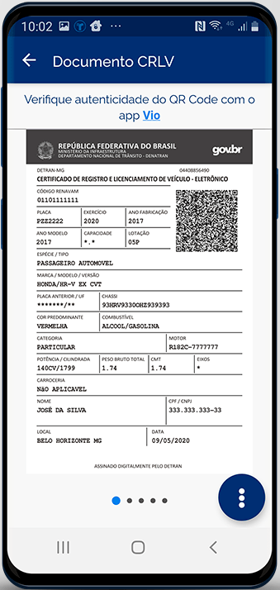
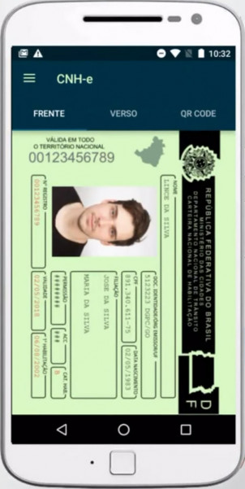

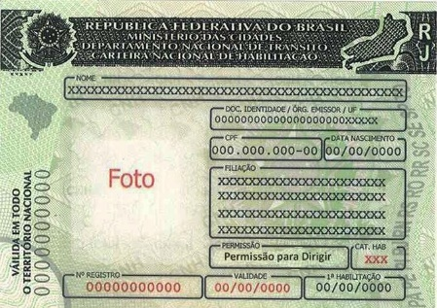
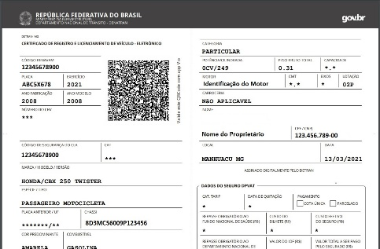
Documentos de Porte Obrigatório
Admitidos no formato DIGITAL
CNH-e
CRLV-e
Válida apenas em original
Não pode se plastificada
HABILITAÇÃO
LICENCIAMENTO
O porte do CRLV-e ou da CNH é dispensado quando for possível a
verificação via sistema informatizado (CTB, art. 133 Parágrafo único e art. 159 § 1º)

Slide 25
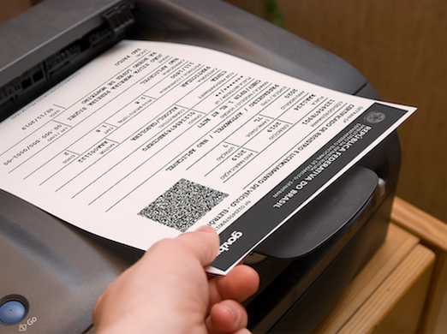
Impressão do CRLV
O proprietário do veículo poderá IMPRIMIR o CRLV-e , o qual será considerado válido para fins de fiscalização

Slide 26
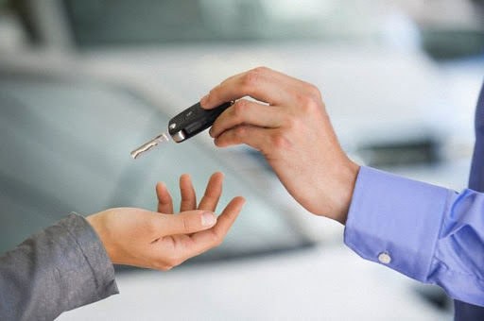

VEÍCULO – COMPRA / VENDA
O comprador de um veículo tem o prazo de 30 dias para transferi-lo para o seu nome, estando sujeito à pena de multa MÉDIA pelo descumprimento desta determinação (CTB. Art. 233).
O vendedor tem prazo de 60 dias para apresentar ao Órgão de trânsito comunicação de venda do veículo, sob pena ser responsabilizado solidariamente pelas penalidades aplicadas (CTB, art. 134).

Slide 27
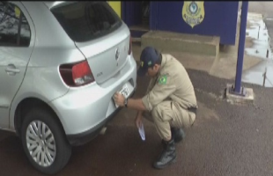
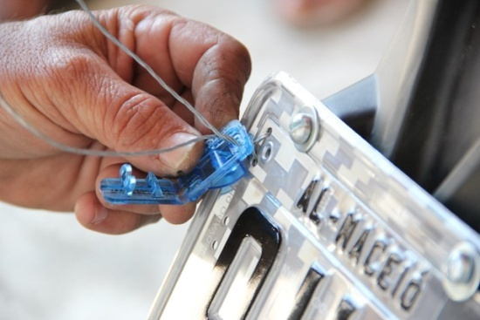
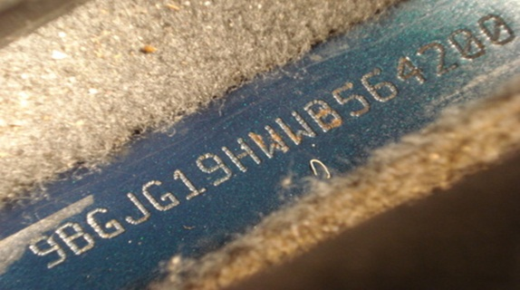
VEÍCULO - IDENTIFICAÇÃO
EXTERNA
CTB – Art. 230 I
Conduzir o veículo com o lacre, a inscrição do chassi, o selo, a placa ou qualquer outro elemento de identificação violado ou falsificado é:
Infração Gravíssima
com Multa
e Remoção do Veículo
Placas, dianteira e traseira.
OBRIGATÓRIA
Numeração do
Chassi ou Monobloco
CTB art. 115 § 9º
As placas que possuírem tecnologia que permita a identificação do veículo são dispensadas do lacre.

Slide 28
VEÍCULO - CLASSIFICAÇÃO
TRAÇÃO
ESPÉCIE
CATEGORIA
►Tração animal
►Reboque, Semirreboque
►Automotor
►Propulsão Humana
►Elétrico
►Passageiro
►Carga
►Misto
►Competição
►Tração
►Especial
►Coleção
►Oficial
►Rep. Diplomática
►Aluguel
►Particular
►Aprendizagem

Slide 29



DEFINIÇÕES
Veículo automotor de 2 ou 3 rodas , cuja cilindrada não exceda a 50 cm³, ou elétrico com máximo de 4 kW, e velocidade máxima de 50 km/h.
ACC
(ou cat. A)
Veículo automotor de 2 rodas conduzido por condutor em posição sentada.
A
Veículo automotor de 2 rodas conduzido por condutor em posição montada.
A

Slide 30
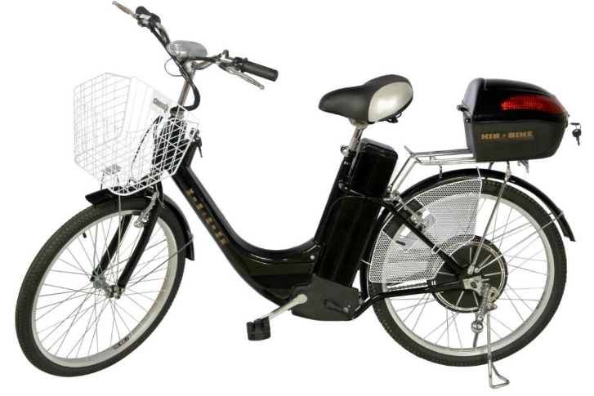
Resolução 465/13 do Contran
BICICLETA ELÉTRICA - DEFINIÇÃO
► Potência máxima de até 350 Watts;
► Velocidade máxima de 25 km/h;
► Funcionamento do motor somente ao pedalar;
► Não possuir acelerador;

Slide 31
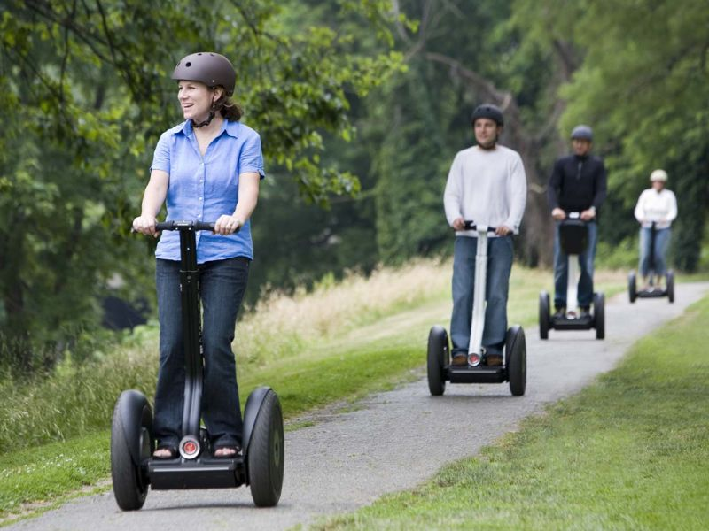
Resolução 465/13 do Contran
VEÍCULO AUTOPROPELIDO
Equipamento de mobilidade individual autopropelido, NÃO equiparado ao ciclomotor ou bicicleta elétrica.
Permitida a sua circulação entre pedestres e ciclistas quando:
►Velocidade máxima de 6 km/h em áreas de circulação de pedestres;
► Velocidade máxima de 20 km/h em ciclovias e ciclofaixas;
►Equipado com ¹velocímetro, ²campainha e ³sinalização noturna;
►Dimensões NÃO superiores a de uma cadeira de rodas.

Slide 32
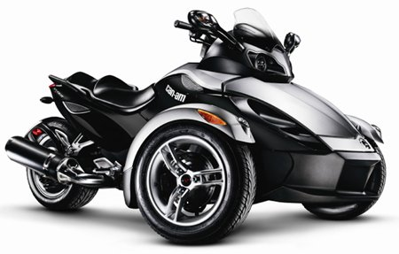
CTB / Contran
A
TRICICLO- DEFINIÇÃO
Veículo com estrutura mecânica similar às motocicletas, dotado de três rodas dispostas simetricamente, com motor de propulsão com cilindrada superior a 50 cm³, conduzido por condutor em posição montada ou sentada.

Slide 33
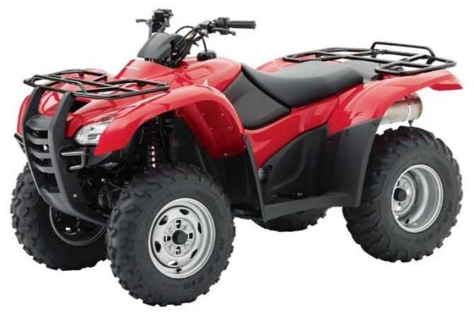
Resolução 573/15 do Contran
QUADRICICLO - DEFINIÇÃO
Veículo automotor com estrutura mecânica similar às motocicletas, dotado de 4 rodas, com peso máximo de 400kg (550kg quando para carga) ou elétrico com potência máxima 15kW.
B

Slide 34




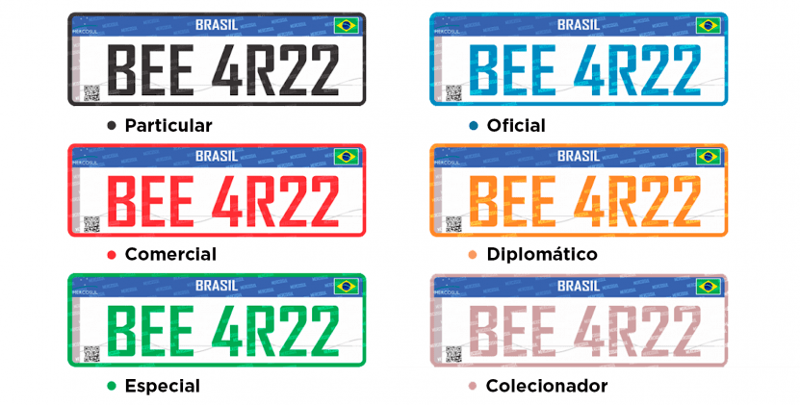




VEÍCULO - Placas de Identificação
PARTICULAR
OFICIAL
ALUGUEL
APRENDIZAGEM
COMERCIAL
EXPER/FABRICAN
COLEÇÃO
DIPLOMÁTICO
AUTORIDADES
ESPECIAL

Slide 35
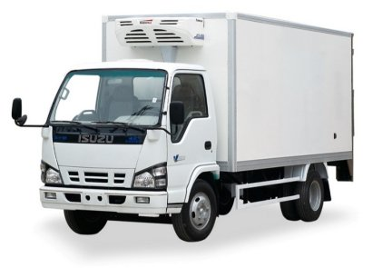
VEÍCULO - DIMENSÕES
Comprimento Máximo
Largura Máxima
2,60 M
Veículo Simples
14,00 M
Altura Máxima
4,40 M
Veículo Articulado
18,60 M
Veículo c/ Reboque
19,80 M
Veículo Cegonha
22,40 M

Slide 36
VEÍCULO – Equipamentos Obrigatórios
TRATORES
►Retrovisores
►Faróis e Faroletes
►Lanterna traseira
►Luz de placa
►Luz indicadora de direção (Seta)
►Alerta sonoro de marcha à ré
►Pisca-alerta
►Faixas Retrorrefletoras
►Velocímetro / Tacógrafo (+ 60 km/h)
►Buzina
►Cinto de segurança
►Pneus em boas condições
AUTOMOTORES e ÔNIBUS ELÉTRICOS
►Para-choques
►Retrovisores
►Limpador e Lavador de para-brisa
►Para-sol
►Faróis e Faroletes
►Lanterna traseira
►Luz de freio, de ré e de placa
►Luz indicadora de direção (Seta)
►Retrorrefletores traseiros
►Velocímetro
►Buzina
►Freio de serviço / estacionamento
►Cinto de segurança
►Silenciador do motor
►Macaco, chave de roda / fenda
►Roda sobressalente
►Pneus em boas condições
►DRL – Luz de Rodagem Diurna
►Retrovisores
►Farol
►Lanterna traseira
►Luz de freio e de Placa
►Luz indicadora de direção (Seta)
►Velocímetro
►Buzina
►Pneus em boas condições
►Controle de ruído do motor
►Controle de temperatura (escape)
MOTOCICLETA
MOTONETA
TRICICLO
►Retrovisores
►Farol
►Lanterna traseira
►Velocímetro
►Buzina
►Pneus em boas condições
►Controle de ruído do motor
►Para-choque traseiro
►Protetor roda traseira
►Lanterna traseira e laterais
►Luz de freio e de placa
►Luz indicadora de direção (seta)
►Pneus em boas condições
►Freio de serviço / estacionamento
CICLOMOTOR
REBOQUE
SEMIRREBOQUE

Slide 37
VEÍCULO – Equipamentos Obrigatórios
Catadióptrico
►Retrorefletores Traseiros de cor Vermelha
Extintor de Incêndio
►Classes ABC
►Valide de 5 anos
Tacógrafo
►Veículos Escolares
►Coletivos + 10 Lugares
►Carga + 19 T / 4.536 kg
Chave de Fenda
►Para remoção de Calotas
Bicicletas
Cinto de Segurança
►Dispositivo Sonoro
►Catadióptricos
►Retrovisor Esquerdo
►Para Árvore de Transmissão
Extintor Opcional ► para carros, utilitários, camionetas, caminhonetes e triciclos de cabine fechada.

Slide 38
MÓDULO I
LEGISLAÇÃO DE TRÂNSITO
SINALIZAÇÃO VIÁRIA

Slide 39


Disposições Preliminares
Todo cidadão tem o direito de solicitar, ao órgão de trânsito, a implantação de sinalização viária.
O órgão de trânsito tem o DEVER de responder, por escrito, quando
será atendida a solicitação ou justificar a sua recusa.
Não é atribuído ao cidadão o DIREITO ou DEVER
de implantar sinalização de trânsito.

Slide 40
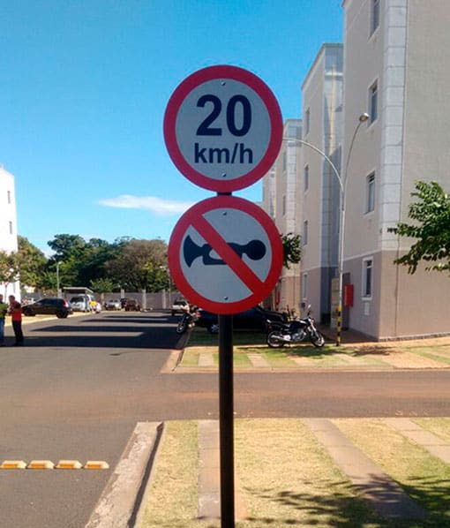
Disposições Preliminares
A sinalização nas vias pertencentes aos condomínios, nas vias e áreas de estacionamento privado de uso coletivo é responsabilidade de seu proprietário (CTB, art. 80 § 3º)

Slide 41

SINALIZAÇÃO DE TRÂNSITO
TIPOS / CLASSIFICAÇÃO
Código de Trânsito Brasileiro em seu artigo 87
1. VERTICAL
Placas
2. HORIZONTAL
Marcações no Piso
3. DISP. AUXILIARES
Barreiras, Tachões...
4. LUMINOSA
Semáforo
5. SONORA
Silvos (apitos)
6. GESTUAL
Agente / Condutor

Slide 42


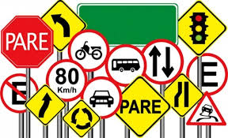
HIERARQUIA (CTB art. 89)
Ordem do Agente de Trânsito sobre as Normas de Circulação e Outros Sinais
1º
As indicações do Semáforo sobre os demais sinais
2º
As indicações dos Sinais sobre as demais Normas de Trânsito
3º

Slide 43
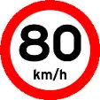

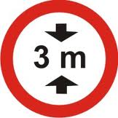






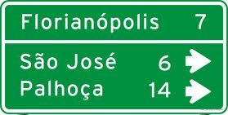
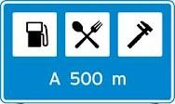

SINALIZAÇÃO VERTICAL
REGULAMENTAÇÃO
ADVERTÊNCIA
INDICAÇÃO

Slide 44
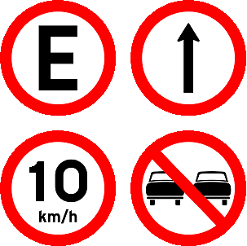


VERTICAL DE REGULAMENTAÇÃO
FINALIDADE ► Proibir, Obrigar, Restringir
►São placas IMPERATIVAS
►Exprimem sentido de IMPOSIÇÃO
Dê a Preferência
Triangular
Parada Obrigatória
Octogonal
Constitui INFRAÇÃO de trânsito o desrespeito às placas de Regulamentação

Slide 45




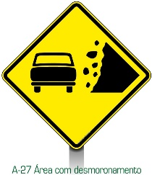

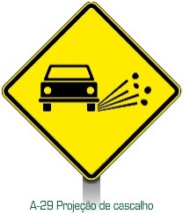
VERTICAL DE ADVETÊNCIA
FINALIDADE ► ALERTAR
Adverte os Condutores quanto aos Riscos e Circunstâncias encontrados ao longo da via.

Slide 46
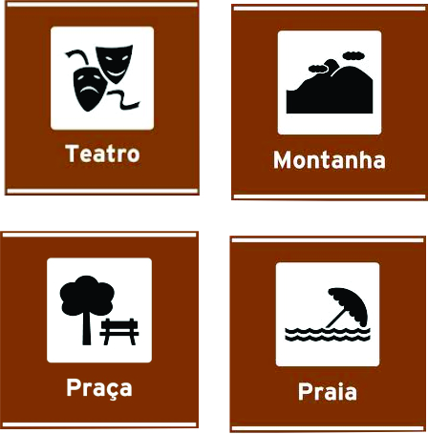
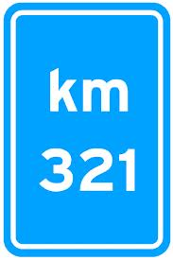

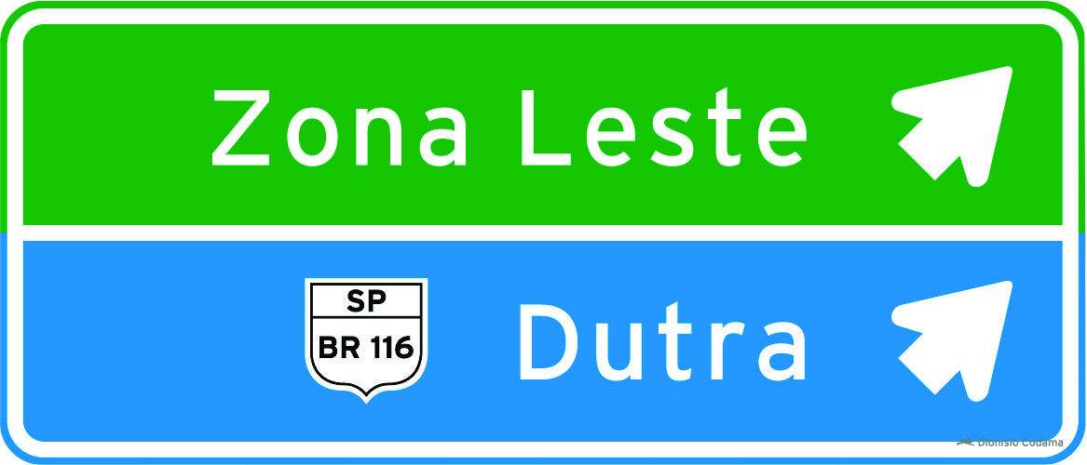
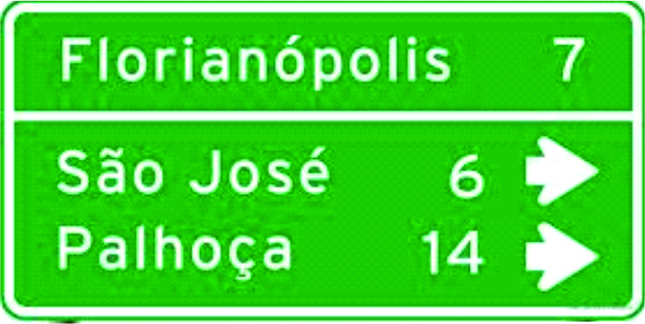
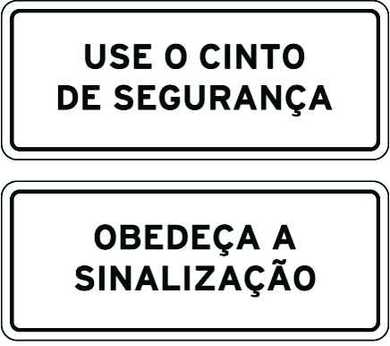

VERTICAL DE INDICAÇÃO
FINALIDADE ► Mostrar, Orientar
Atrativos Turísticos
Indicação de Locais, Sentidos e Distâncias
Identificação de Rodovias
Marco Quilométrico
Educativas
Serviços Auxiliares
As placas de Indicação têm caráter meramente Informativo e Educativo

Slide 47





HORIZONTAL – Cores e aplicação
AMARELA
BRANCA
►Fluxos Opostos
►Proibido Estacionar
►Obstáculos
►Fluxos mesmo Sentido
►Estacionamento Espec.
►Faixa de pedestres
►Símbolos e Legendas
VERMELHA
AZUL
PRETA
►Hospital, Farmácia...
►Ciclovias
►Contraste (ciclofaixas)
►Portador de Deficiência
►Contraste

Slide 48
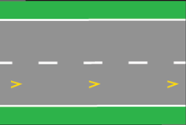

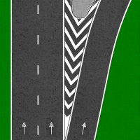


HORIZONTAL – TIPOS
ML – Marcas Longitudinais
MD – Marcas Delimitadoras
MC – Marcas Canalização
MT – Marcas Transversais
IP – Inscrições Pavimento

Slide 49
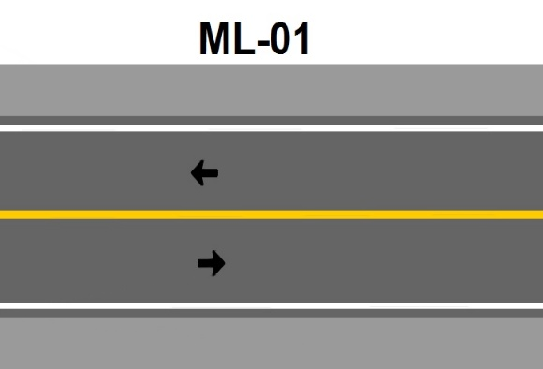
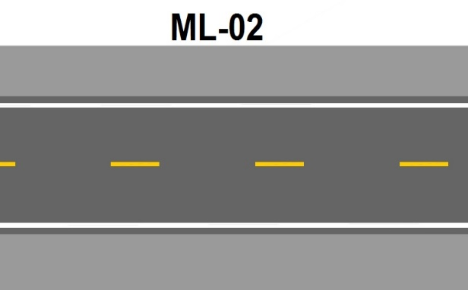
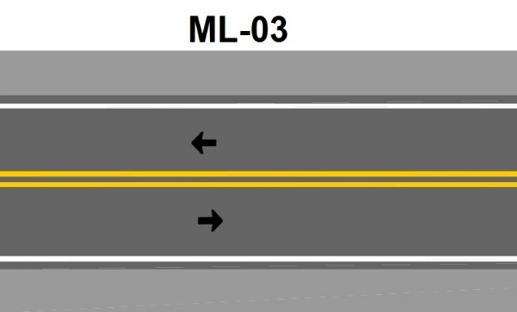
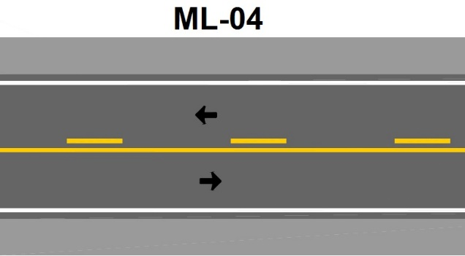
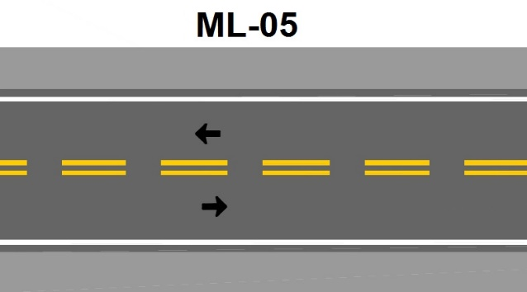
HORIZONTAL
ML - Marcas Longitudinais

Slide 50


HORIZONTAL
ML - Marcas Longitudinais

Slide 51




HORIZONTAL
MD- Marcas Delimitadoras

Slide 52



HORIZONTAL
MD- Marcas Delimitadoras

Slide 53




HORIZONTAL
MT- Marcas Transversais
Travessia de Pedestres
do tipo Linhas Paralelas
Marcação de Área
de Conflito
Linha de
Preferência
Travessia de Pedestres
do tipo Zebrada
Linha de
Retenção
Linha de estímulo à
Redução de Velocidade

Slide 54

HORIZONTAL
MC- Marcas Canalizadoras

Slide 55



HORIZONTAL
MC- Marcas Canalizadoras
Proteção Área de Estacionamento
Orientação de Fluxo
de Retorno
Acomodação para
Canteiro Central

Slide 56














HORIZONTAL
IP- Inscrições no Pavimento
Siga
em Frente
ou Vire
à Esquerda
Siga
em Frente
ou Vire
à Direita
Siga em
Frente
Vire à Esquerda
Vire à Direita
Retorne
à Esquerda
Retorne
à Direita
Mudança
Obrigatória
de Faixa
Movimento
em Curva
Acentuada
Cruz de
Santo
Andre
Dê a
Preferência
Serviços
de Saúde
Deficiente
Físico
Bicicletas

Slide 57
HORIZONTAL – Ciclovia / Ciclofaixa
Cruzamento Rodocicloviário

Slide 58
Cruzamento Rodoferroviário
Cruzamento Rodoferroviário

Slide 59







Dispositivos Auxiliares
DD - DISPOSITIVOS DELIMITADORES
DL - DISPOSITIVOS LUMINOSOS
DT – DISP. DE USO TEMPORÁRIO
DSA – DISP. SINALIZAÇÃO DE ALERTA

Slide 60




Semafórica
REGULAMENTAÇÃO
ADVERTÊNCIA

Slide 61


Semafórica
É livre o movimento de conversão à direita diante de sinal vermelho do semáforo onde houver sinalização indicativa que permita essa conversão (CTB, art. 44-A)
Imagem: Fabrício Medeiros

Slide 62
Controle de Faixa Reversível

Slide 63
Sinalização de Obras
Res. 160 Contran – Anexo II CTB
Sinalização de Obras – tem como característica a utilização dos sinais e elementos de Sinalização Vertical, Horizontal, Semafórica e de Dispositivos e Sinalização Auxiliares combinados,

Slide 64



GESTUAL
Gestos executados pelos Condutores e
Agentes de trânsito
GA – GESTO DO AGENTE
GA-01
GA-02
GA-03
GC – GESTO DO CONDUTOR
GA-04
GA-05
GA-06

Slide 65


SONORA
Apitos / Silvos – executados pelo Agente de trânsito

Slide 66










REGULAMENTAÇÃO - PLACAS

Slide 67










REGULAMENTAÇÃO - PLACAS

Slide 68










REGULAMENTAÇÃO - PLACAS

Slide 69










REGULAMENTAÇÃO - PLACAS

Slide 70











REGULAMENTAÇÃO - PLACAS

Slide 71




















ADVERTÊNCIA - PLACAS

Slide 72





















ADVERTÊNCIA - PLACAS

Slide 73


















ADVERTÊNCIA - PLACAS

Slide 74










ADVERTÊNCIA - PLACAS

Slide 75





















Indicação – Atrativos Turísticos
TAD-01
TAD-02
TAD-03
TAD-04
TAD-05
TAD-06
TAD-07
TAD-08
TAD-09
TAD-10
TAD-11
TAD-12
TAD-13
TAD-14
TAD-15
TAD-16
TAR-01
TAR-02
TAR-03
TAR-04
TAR-05

Slide 76





















Indicação – Atrativos Turísticos
TAR-06
TAR-07
THC-01
THC-02
THC-03
THC-04
THC-05
THC-06
THC-07
THC-08
THC-09
THC-10
THC-11
TIT-01
TIT-02
TIT-03
TIT-04
TIT-05
TIT-06
TIT-07
TIT-08

Slide 77












Indicação – Atrativos Turísticos
TAD – ÁREA para PRÁTICA de ESPORTES
TAR – ÁREA DE RECREAÇÃO
THC – ATRATIVOS HISTÓRICOS E CULTURAIS
TIT – ATIVIDADES DE INTERESSES TURÍSTICOS
TIT-09
TIT-10
TIT-11
TNA-01
TNA-02
TNA-03
TNA – ATRATIVOS TURÍSTICO NATURAIS
TNA-04
TNA-05
TNA-06
TNA-07
TNA-08
TNA-09

Slide 78













INDICAÇÃO - PLACAS

Slide 79

Indicação – Serviços Auxiliares

Slide 80

Indicação – Serviços Auxiliares

Slide 81


Pedestres / Portadores de Deficiência

Slide 82


PLACAS DIAGRAMADAS

Slide 83



VLT – Veículo Leve sobre Trilhos

Slide 84



Ciclistas e Pedestres (Res. 550/15 Contran)
Circulação compartilhada de ciclistas e pedestres
Utilizada em calçada, canteiro, passagem subterrânea de pedestre, passarela, trecho de via pista ou faixa de circulação compartilhada de ciclista e pedestre.
Trânsito compartilhado por ciclistas e pedestres

Slide 85




Trânsito de Bicicletas (Res. 550/15 Contran)
CICLORROTA
Símbolos indicativos de rota de bicicleta

Slide 86






Bolsão – Bicicletas e Motocicletas
(Res. 550/15 Contran)
Bolsão de espera com segunda linha de retenção
Parada exclusiva para Motocicleta
Parada exclusiva para Motocicleta e Bicicleta

Slide 87
DICAS E MACETES
REGULAMENTAÇÃO
PERMITIDO
ADVERTÊNCIA
LIMITADO

Slide 88

ESPECIAL DE ADVERTÊNCIA

Slide 89



INFORMAÇÕES COMPLEMENTARES

Slide 90
MÓDULO I
LEGISLAÇÃO DE TRÂNSITO
INFRAÇÕES e PENALIDADES

Slide 91

Conceitos e Definições
...é a inobservância de qualquer preceito deste código ou da legislação complementar [...]. (CTB, art. 161)
INFRAÇÃO DE TRÂNSITO

Slide 92


Conceitos e Definições
...sanções (punições) previstas pelo CTB, aplicáveis aos condutores infratores.
PENALIDADES
Responsabilidade pela Infração [CTB, art. 257)
Proprietário do Veículo
Embarcador
Condutor
Transportador

Slide 93

Conceitos e Definições
... ocorrendo infração, prevista no CTB, será lavrado o Auto de Infração de Trânsito, no qual constará:
AIT – Auto de Infração de Trânsito
►Tipificação da Infração cometida;
►Local, data e hora do cometimento da infração;
►Identificação do veículo (placa, marca, espécie...);
►Identificação da Autoridade / Agente autuador ou Equipamento fiscalizador;
►Prontuário e/ou Assinatura do Condutor, se possível.

Slide 94


Conceitos e Definições
... dirigente máximo de órgão ou entidade executivo de trânsito, componente do SNT.
AUTORIDADE DE TRÂNSITO
...pessoa, civil ou policial militar, credenciada pela autoridade de trânsito para o exercício das atividades de fiscalização, operação, policiamento ostensivo ou patrulhamento.
AGENTE DA AUTORIDADE

Slide 95


Conceitos e Definições
... são competentes para lavrar um Auto de Infração de Trânsito:
COMPETENTE PARA FISCALIZAR
Servidor Civil
(Estatutário ou Celetista)
Policial Militar

Slide 96

Conceitos e Definições
... um Auto de Infração de Trânsito poderá ser arquivado e seu registro julgado insubsistente quando:
ARQUIVAMENTO DO A I T – CTB art. 281
Inconsistente ou Irregular
Se a Notificação não for expedida em no máximo 30 dias

Slide 97
PROCESSO ADMINISTRATIVO
Processo Administrativo
Infração
Autuação - A I T
Análise de
Consistência
Arquiva
Notificação
A I T
Apresentar Infrator
Arquiva
Defesa Prévia
Indefere
Notificação
PENALIDADE
Recorrer à
JARI
Arquiva
Indefere
Recurso 2ª Inst.
Junta Especial
CETRAN
Aplicação das
Penalidades
Arquiva
CONTRAN, Res. 619/16

Slide 98

Penalidades / Med. Administrativas
PENALIDADES (CTB art. 256)
MEDIDAS ADMINISTRATIVAS (CTB art. 269)
►Advertência por Escrito
►Multa
►Suspensão do Direito de Dirigir
►Cassação da PPD
►Cassação da CNH
►Frequência em Curso de Reciclagem
►Retenção do Veículo
►Remoção do Veículo
►Recolhimento da Habilitação
►Recolhimento do Docum. do Veículo
►Recolhimento de Animais
►Transbordo do Excesso de Carga
►Realização de teste de Alcoolemia
Tudo que começar com as letras R ou T é Medida Administrativa

Slide 99

Punição com efeito EDUCATIVO
Penalidades - Advertência por escrito
DEVERÁ ser imposta a penalidade ADVERTÊNCIA POR ESCRITO quando
►a infração cometida for Leve ou Média
►não tiver cometido infração nos últimos 12 meses

Slide 100

Penalidades – Multa (CTB art. 258 e 259)
NATUREZA
PONTUAÇÃO
VALOR ATUALIZADO
LEVE
3
R$ 88,38
MÉDIA
4
R$ 130,16
GRAVE
5
R$ 195,23
GRAVÍSSIMA
7
R$ 293,47
REAJUSTES – Os valores poderão ser corrigidos anualmente conforme IPCA do ano anterior (CTB art. 319A)
JUROS – A multa não paga até o vencimento terá acréscimo conforme taxa SELIC + 1% (CTB art. 284 § 4º)
PAGAR 80% DO VALOR – Para multas quitadas até o vencimento (CTB art. 284)
PAGAR 60% DO VALOR – Se Notificado Eletronicamente e Desistir de Recurso (CTB art. 284 § 1º)
FUNSET – 5% é repassado ao Fundo Nacional de Segurança e Educação (CTB art. 320 § 1º)
FATOR AGRAVANTE – Multiplica o valor das multas gravíssimas por 2x, 3x, 5x, 10x, 20x, 60x

Slide 101
Infrações com Fator Agravante
(CTB Art. 162 III) Dirigir veículo com Habilitação de categoria diferente da do veículo que esteja conduzindo
FATOR AGRAVANTE x2
(CTB Art. 162 I) Dirigir veículo sem possuir Habilitação (CNH, PPD ou ACC)
(CTB Art. 162 II) Dirigir com Habilitação (CNH, PPD ou ACC) Cassada ou Suspensa
(CTB Art. 193) Transitar com o veículo sobre calçada, passarela, ciclovia, canteiro central, acostamento ...
(CTB Art. 218 III) Transitar em velocidade superior à máxima em + de 50%.
FATOR AGRAVANTE x3
(CTB, art. 165-B) Conduzir veículo (C, D ou E) com Toxicológico vencido há mais de 30 dias
(CTB, art. 176 I a V) Deixar, o condutor envolvido em acidentes com vítima:
(CTB, art. 202) Ultrapassar pelo acostamento, em interseções ou passagens de nível
(CTB, art. 203) Ultrapassar - curvas, aclives/declives, faixa de pedestre, pontes/viaduto/túneis, proibida sinalização...
(CTB, art. 246) Deixar de sinalizar obstáculo à livre circulação e segurança de veículos e pedestres ...
FATOR AGRAVANTE x5

Slide 102
Infrações com Fator Agravante
(CTB Art. 165) *Dirigir sob influência de álcool ou sustância psicoativa.
(CTB Art. 165-A) * Recusar-se a teste, ... que permita certificar influência de álcool ou outra substância psicoativa,...
(CTB Art. 173) *Disputar corrida.
(CTB Art. 174) *Promover, na via, competição, eventos, perícia, sem permissão da Autoridade de trânsito ...
(CTB Art. 175) *Exibir manobra perigosa, arrancada brusca, derrapagem, frenagem com arrastamento dos pneus.
(CTB Art. 191) *Forçar passagem entre veículos que, em sentidos opostos, estejam na iminência de passar ...
FATOR AGRAVANTE x10
(CTB Art. 253 A) *Usar qualquer veículo para, deliberadamente, interromper, restringir ou perturbar a circulação...
FATOR AGRAVANTE x20
FATOR AGRAVANTE x60
(CTB Art. 253 A § 1º) *Aplica-se a multa agravada em 60 vezes aos organizadores da conduta prevista no caput.
* Em caso de reincidência aplica-se, o valor da multa, em DOBRO.
O fator agravante só incide sobre o VALOR da multa

Slide 103

Suspensão do Direito de Dirigir (CTB art. 261)
Trata-se de uma Penalidade aplicada com a finalidade de retirar do Condutor Infrator, por prazo determinado, o seu direito de dirigir. Poderá ocorrer quando:
Atingir a PONTUAÇÃO de 20, 30 ou 40 no prontuário
Suspensão ou Proibição de se obter uma habilitação:
2 meses à 5 anos
CTB, art. 293
►Mínimo 6 e máximo 12 meses
►Mínimo 8 e máximo 24 meses - Reincidência
Cometer infrações que preveem a suspensão DIRETA
►Mínimo 2 e máximo 8 meses
►Mínimo 8 e máximo 18 meses - Reincidência
EXCETO
Art. 165, 165A e 253A - 12 meses

Slide 104


Suspensão do Direito de Dirigir (CTB art. 261)
A suspensão por PONTOS ocorrerá quando o condutor atingir:
► 40 pontos, sem nenhuma infração gravíssima
► 30 pontos, se tiver apenas uma infração gravíssima
► 20 pontos, se tiver duas ou mais infrações gravíssimas
Para condutores que Exercem Atividade Remunerada (EAR), a pontuação sempre será 40.

Slide 105
Suspensão do Direito de Dirigir (CTB art. 261)
O infrator atingir 20, 30 ou 40 PONTOS em seu prontuário
1ª INCIDÊNCIA
1 2 3 4 5 6 7 8 9 10 11 12 13 14 15 16 17 18 19 20 21 22 23 24
REINCIDÊNCIA
Cometer infrações ESPECÍFICAS que preveem a suspensão
1ª INCIDÊNCIA
1 2 3 4 5 6 7 8 9 10 11 12 13 14 15 16 17 18 19 20 21 22 23 24
REINCIDÊNCIA

Slide 106
Suspensão do Direito de Dirigir (CTB art. 261)
(CTB, art. 148-A § 5º) Reprovação no Exame Toxicológico [não é infração de trânsito].
(CTB, art. 165) Dirigir sob influência de álcool ou sustância psicoativa.
(CTB, art. 165-A) Recusar-se ao teste, ... que permita certificar influência de álcool ou outra substância psicoativa, ...
(CTB, art. 165-B) Dirigir com o exame toxicológico vencido há mais de 30 dias [categorias C, D ou E]
(CTB, art. 170) Dirigir ameaçando os pedestres que estejam atravessando a via, ou demais veículos.
(CTB, art. 173) Disputar corrida.
(CTB, art. 174) Promover, na via, competição, eventos, perícia, sem permissão da Autoridade de trânsito ...
(CTB, art. 175) Exibir manobra perigosa, arrancada brusca, derrapagem, frenagem com arrastamento dos pneus.
(CTB, art. 176) Deixar, o condutor envolvido em acidentes com vítima, de prestar ou providenciar socorro...
(CTB, art. 191) Forçar passagem entre veículos que, em sentidos opostos estejam na iminência de passar um pelo outro.
(CTB, art. 210) Transpor, sem autorização, bloqueio policial.
(CTB, art. 218 III) Transitar em velocidade superior à máxima em + de 50%.
(CTB, art. 244) Conduzir motocicleta: sem capacete, fazendo malabarismo, transportando menor de 10 anos...
(CTB, art. 253-A) Usar o veículo para, deliberadamente, interromper, restringir ou perturbar a circulação na via.

Slide 107
Suspensão do Direito de Dirigir (CTB art. 261)
Não existe
uma infração ÚNICA
que acarrete
Suspensão do Direito de Dirigir que NÃO seja Gravíssima

Slide 108

Cassação da PPD / ACC provisória
►Cometer qualquer infração Grave ou Gravíssima
►For Reincidente em infrações Médias
(CTB Art. 148 § 3º, § 4º) ...ocorrerá quanto o Condutor
A reabilitação poderá ocorrer A QUALQUER TEMPO.
►Terá que refazer todos os exames.

Slide 109

Cassação da CNH
Dirigir estando com o direito de dirigir Suspenso
Condenado judicialmente por Delito de Trânsito
For Reincidente nas seguintes Infrações:
(CTB Art. 263) ...ocorrerá quanto o condutor
►Dirigir com CNH de Categoria adversa ao veículo
►Entregar a direção à pessoa inabilitada/incapacitada
►Dirigir sob influência de álcool ou entorpecente
►Disputar corrida
►Promover competição esportiva sem autorização
►Demonstrar ou exibir manobra perigosa
Reabilitação somente após 2 anos

Slide 110

Frequência em Curso de Reciclagem (CTB art. 268)
O condutor será submetido a CURSO DE RECICLAGEM, quando
► tiver o Direito de Dirigir Suspenso;
► envolver-se em acidente grave;
► for condenado por Delito de Trânsito;
► colocar em risco a segurança do trânsito.
O condutor que exerce Atividade Remunerada (EAR), habilitado em qualquer categoria, PODERÁ fazer
Curso Preventivo de Reciclagem sempre que atingir 30 pontos no período de 1 ano. (CTB 261 § 5º)

Slide 111

Retenção de Veículo (CTB art. 270)
...manter o veículo no local da abordagem até que a irregularidade possa ser sanada ou liberá-lo para reparo mediante recolhimento do CRLV.
À critério do Agente, os veículos:
►Com carga Perigosa ou Perecível
►De transporte Coletivo de passageiros
NÃO serão Retidos

Slide 112


Remoção de Veículo (CTB art. 271)
...retirar (guinchar) o veículo do local onde se encontra, levando-o para o depósito credenciado.
A Remoção ocorrerá:
►Quando estiver Estacionado em desacordo com a legislação
►Quando o veículo estiver imobilizado na via por falta de combustível
►Quando a irregularidade não puder ser sanada
Atenção
Não se aplica a veículo estacionado na contramão

Slide 113




Remoção de Veículo (CTB art. 271)
Art. 271 CTB e Res. 623/16 Contran
Art. 271 CTB e Res. 623/16 Contran
Art. 328 CTB e Res. 623/16 Contran
Recolhido a depósito
Ônus ao Proprietário
Hasta Pública – Após 60 dias
NÃO existe mais de APREENSÃO do veículo.

Slide 114


Recolhimento da Habilitação
...o recolhimento dar-se-á, mediante recibo, quando:
►Houver suspeita de inautenticidade ou adulteração
►Estiver vencida há mais de 30 dias
►Ocorrer algumas infrações com fator agravante
►Em situações de Suspensão do Direito de Dirigir (com exceções)
►Outros casos previstos pelo CTB
O recolhimento da CNH-e se dará por meio de registro no RENACH

Slide 115


Recolhimento do CRV / CLA
...o recolhimento da documentação do veículo (CRV / CRLA) dar-se-á, mediante recibo, quando:
►Houver suspeita de inautenticidade ou adulteração
►Alienado o veículo, não for transferida a propriedade em 30 dias
►A irregularidade não for sanada no local
►O prazo de Licenciamento (CLA) estiver vencido
►Outros casos previstos pelo CTB
O recolhimento do CRLV-e se dará por meio de registro no RENAVAM

Slide 116

Recolhimento de Animais (CTB art. 269 §4º)
...serão recolhidos a depósito quando estiverem soltos na via pública e desacompanhados de seu guia, prejudicando a fluidez do trânsito ou proporcionando risco à segurança.
A restituição só ocorrerá mediante o pagamento das multas, taxas e despesas com remoção e estada, além de outros encargos previstos na legislação específica.
Os animais não reclamados por seus proprietários, dentro do prazo de
60 dias, serão levados à hasta pública...

Slide 117

Transbordo do Excesso de Carga
Consiste em passar o excesso da carga para outro veículo, já munido da nota fiscal do excesso.
O transbordo da carga com peso excedente é
condição para que o veículo possa prosseguir viagem...
Não sendo possível o transbordo, o veículo será recolhido ao depósito, sendo liberado após sanada a irregularidade e pagas as despesas de remoção e estada.

Slide 118

Realização de teste de alcoolemia
...consiste em submeter o condutor a exames que comprovem a sua sanidade quanto a substâncias alcoólicas ou psicoativas. Poderá ocorrer das seguintes formas:
►Exame de sangue
►Outros exames realizados por laboratórios especializados
►Perícia – Teste de ar alveolar (Etilômetro / Bafômetro)
►Verificação de Sinais de alteração da capacidade psicomotora
Prova testemunhal, imagem, vídeo ou outro meio de prova em direito admitido

Slide 119

Embriaguez – INFRAÇÃO
Art. 165 CTB / Leis 11.705/08 e 12.760 de 2012 / Res. 432 Contran
Dirigir sob a influência de álcool ou de qualquer outra substância psicoativa que determine dependência:
►Qualquer concentração de álcool por litro de sangue
►0,05 mg ou + de álcool por litro de ar alveolar expirado
Penalidades
Medidas Administrativas
►Multa Gravíssima x10
►Suspensão por 12 meses
►Retenção do Veículo
►Recolhimento da habilitação
►Em caso de reincidência será aplicada a multa em dobro.
►A recusa ao teste do etilômetro sujeita o infrator ao estabelecido no art. 165-A do CTB.

Slide 120


Embriaguez – CRIME
Art. 306 CTB / Leis 11.705/08 e 12.760 de 2012 / Res. 432 Contran
O crime de embriaguez será caracterizado por
qualquer um dos procedimentos abaixo:
►Exame de sangue com 6 ou + dg de álcool por litro de sangue (6 dg/L)
►Teste de etilômetro com 0,34 ou + mg de álcool por litro de ar alveolar expirado
►Exames laboratoriais – em caso de outras substâncias psicoativas
►Sinais de alteração da capacidade psicomotora
Detenção de 6 meses a 3 anos

Slide 121


Embriaguez – Infração / Crime
AR ALVEOLAR
EXAME SANGUE
INFRAÇÃO
0,05 mg*
0,1 dg
CRIME
0,34 mg*
6 dg
*Deve-se descontar a MARGEM DE ERRO do equipamento (Etilômetro) de 0,04 mg
►No exame de sangue NÃO há margem de erro a descontar

Slide 122
Crimes de Trânsito (Cap. XIX Seção II do CTB)
Art. 308 § 2º
^{Rec} Reclusão
Causar *morte, resultante de corrida, disputa ou competição não autorizada.
5 a 10 anos ^{Rec}
Art. 302 § 3º
Praticar *homicídio estando o condutor sob o efeito de álcool ou psicoativos.
5 a 8 anos ^{Rec}
Art. 308 § 1º
Causar *lesão corporal, resultante de corrida, disputa ou competição não autorizada.
3 a 6 anos ^{Rec}
Art. 303 § 2º
Praticar *lesão corporal estando o condutor sob o efeito de álcool ou psicoativos.
2 a 5 anos ^{Rec}
RECLUSÃO – Submete o condenado à pena em regime FECHADO, aberto ou semiaberto.
*Referem-se à prática de crime do tipo CULPOSO
CTB – Capítulo XIX Seção II

Slide 123
Crimes de Trânsito (Cap. XIX Seção II do CTB)
Art. 302
^{Det} Detenção
Praticar homicídio culposo, na direção de veículo automotor
2 a 4 anos ^{Det}
Art. 306
Dirigir sob influência de álcool (6 dg ou 0,3 mg) ou substância psicoativa.
6 meses a 3 anos ^{Det}
Art. 308
Participar de corrida, disputa ou competição não autorizada.
6 meses a 3 anos ^{Det}
Art. 303
Praticar lesão corporal culposa, na direção de veículo automotor
6 meses a 2 anos ^{Det}
DETENÇÃO – Submete o condenado à pena em regime ABERTO ou semiaberto.
CTB – Capítulo XIX Seção II

Slide 124
Art. 304
Deixar o condutor do veículo, de prestar imediato socorro à vítima ...
6 meses a 1 ano ^{Det}
Art. 305
Afastar-se do local do acidente, para fugir à responsabilidade penal ou civil ...
6 meses a 1 ano ^{Det}
Art. 307
Violar a suspensão ou a proibição de se obter a habilitação para dirigir ...
6 meses a 1 ano ^{Det}
Art. 309
Dirigir sem Habilitação ou cassado o direito de dirigir, gerando perigo de dano.
6 meses a 1 ano ^{Det}
Art. 310
Entregar a direção à pessoa não habilitada, cassada ou sem condições ...
6 meses a 1 ano ^{Det}
Art. 311
Trafegar em velocidade incompatível nas proximidades de escolas, hospitais ...
6 meses a 1 ano ^{Det}
Art. 312
Inovar artificiosamente, o local do acidente a fim de prejudicar as investigações ...
6 meses a 1 ano ^{Det}
CTB – Capítulo XIX Seção II

Slide 125
Crimes de Trânsito (Cap. XIX Seção II do CTB)
CTB art. 312A
Para os crimes de trânsito (302 a 312), quando o juiz aplicar a substituição de pena privativa de liberdade por pena restritiva de direitos, esta deverá ser de prestação de serviço à comunidade ou a entidades públicas, em uma das seguintes atividades:
I - trabalho em equipes de resgate do COBOM e em outras unidades móveis de salvamento;
II - trabalho em pronto-socorro de hospitais que recebem vítimas de acidente de trânsito;
III - trabalho em clínicas ou instituições especializadas na recuperação de acidentados de trânsito;
IV - outras atividades relacionadas ao resgate, atendimento e recuperação de vítimas de acidentes de trânsito.
CTB – Capítulo XIX Seção II (Lei 13.281)

Slide 126

Velocidade - Cálculo
Especificação
Gravidade
Acima da Máxima em até 20%
Média
Acima da Máxima entre 20% e 50%
Grave
Acima da Máxima em + de 50%
Gravíssima x3 / Suspensão
Exemplo: Velocidade Máxima 80 km/h
80
80
►Até 96 km/h = Média
►De 97 até 120 km/h = Grave
►Acima de 120 km/h = Gravíssima (x3) + Suspensão
x 20%
x 50%
16
40
+ 80
+ 80
96 k/h
120 k/h

Slide 127
MÓDULO I
LEGISLAÇÃO DE TRÂNSITO
REGRAS de CIRCULAÇÃO

Slide 128


Disposições Introdutórias
Os usuários das vias devem abster-se...
...de todo ato que possa constituir PERIGO ou OBSTÁCULO para o trânsito de veículos, pessoas ou animais...
...de atirar, depositar ou abandonar na via objetos ou substâncias, ou nela criar qualquer outro obstáculo.

Slide 129


Disposições Introdutórias
Antes de colocar o veículo em circulação o condutor deve...
...verificar a EXISTÊNCIA e o correto FUNCIONAMENTO dos equipamentos de uso obrigatório e...
...certificar-se da existência de combustível suficiente para chegar ao local de destino.

Slide 130


Disposições Introdutórias
O condutor deverá, a todo momento, ter domínio sobre o seu veículo...
...dirigindo-o com ATENÇÃO e os CUIDADOS indispensáveis à segurança.

Slide 131


REGRAS DE PERCURSO
Mão de Direção - A circulação deve ser realizada pelo lado DIREITO da via;
Obs. Em vias de sentido único é permitido transitar pela esquerda sendo DEVER dar passagem pela ESQUERDA a quem solicita.

Slide 132


REGRAS DE PERCURSO
Distância de Segurança - O condutor deverá manter DISTÂNCIA entre o seu e os demais veículos, bem como em relação ao bordo da pista...
Recomendável - Direção Defensiva
Distância LATERAL
1,5 Metros
Distância FRONTAL
2 Segundos
...considerando-se as condições
climáticas, do trânsito, do veículo e da carga.

Slide 133








REGRAS DE PERCURSO
Em pista com várias faixas no mesmo sentido, são as da...
...DIREITA destinadas aos veículos mais lentos e de maior porte;
...e as da ESQUERDA aos veículos em ultrapassagem e maior velocidade.

Slide 134

REGRAS DE PERCURSO
Trânsito sobre calçadas e passeios:
►O trânsito de veículos sobre calçadas e passeios só poderá ocorrer para entrar ou sair de garagens e áreas especiais de estacionamento.

Slide 135





Responsabilidade Hierárquica
MAIORES
MENORES
MOTORIZADOS
PEDESTRES
NÃO MOTORIZADOS

Slide 136




Regras de PREFERÊNCIA
RODOVIA
ROTATÓRIA
DIREITA
Os veículos que se deslocam sobre trilhos terão preferência em relação aos demais. CTB, art. 29 XII

Slide 137




Regras de PREFERÊNCIA
1
2

Slide 138



Regras de PREFERÊNCIA
3
4

Slide 139


Regras de PREFERÊNCIA
5
6

Slide 140
Regras de PREFERÊNCIA
7
8

Slide 141

Regras de PREFERÊNCIA
9
10

Slide 142



Regras de PREFERÊNCIA
11
12

Slide 143
Regras de PREFERÊNCIA
13
14

Slide 144




Regras de PREFERÊNCIA
15
16

Slide 145


Regras de PREFERÊNCIA
17
18

Slide 146


Regras de PREFERÊNCIA
19
20

Slide 147



PRIORIDADES no Trânsito
Precedidos de Batedores
Livre Passagem
Prestadores de Serviços de utilidade Pública
Livre Parada e Estacionamento
Urgência, Policiamento ostensivo e Ordem pública
Livre Passagem, Parada e Estacionamento
(Bombeiro, Ambulância, Polícia, Fiscalização, Defesa Civil e Carceragem)

Slide 148



PRIORIDADES no Trânsito
A livre circulação e parada se dará somente quando na efetiva prestação de serviços de urgência [...]
...identificado por dispositivo de sinalização sonora e luminosa (giroflex e sirene).
Para o livre estacionamento obrigatório acionar dispositivo de iluminação intermitente, sendo dispensado do sonoro.

Slide 149










PRIORIDADES no Trânsito
CONDUTORES
Ir para à direita e deixar livre a passagem pela esquerda
PEDESTRES
Aguardar na calçada
Veículo em serviço de urgência

Slide 150

Quadro Comparativo
PREFERÊNCIA
PRIORIDADE
►Rodovia
►Rotatória
►Direita
►Socorro de Incêndio
►Salvamento
►Polícia
►Fiscalização
►Operação de Trânsito
►Ambulância
►Batedores
►Serviços de Utilidade Pública

Slide 151

Conversão à Direita
Para virar à Direita, o condutor deve...
...aproximar-se, o máximo possível, do bordo direito da via e executar a manobra no menor espaço possível.

Slide 152





Conversão à Esquerda
COM ACOSTAMENTO
Para virar à Esquerda, o condutor deve...
SENTIDO DUPLO
SENTIDO ÚNICO

Slide 153

Manobra de Retorno
O Retorno deverá ser executado em locais apropriados como trevos, canteiros centrais, rotatórias, praças e viadutos;
Onde não houver locais apropriados, o Retorno poderá ser feito utilizando as áreas de interseção.

Slide 154


PASSAGEM - ULTRAPASSAGEM
PASSAGEM: avançar à frente de outro veículo, sem mudar de faixa de trânsito.
ULTRAPASSAGEM: avançar à frente de outro veículo, mudando de faixa e retornando à faixa de origem após a manobra.

Slide 155

ULTRAPASSAGEM
As ultrapassagens devem ser realizadas pelo lado esquerdo da via;
É permitido ultrapassar pela direita quando o veículo da frente indicar que vai entrar para à esquerda.

Slide 156

ULTRAPASSAGEM
Ao ultrapassar o condutor deve SINALIZAR com a luz indicadora de direção (seta) ou gesto de braço.

Slide 157



ULTRAPASSAGEM
Antes de ultrapassar o condutor deve:
►Verificar se nenhum condutor que o esteja seguindo tenha iniciado a ultrapassagem primeiro.
►Verificar se o veículo da frente não indicou a intenção de ultrapassar um terceiro.
►Observar se a faixa à esquerda está livre numa extensão suficiente para que a manobra possa ser executada com segurança

Slide 158

ULTRAPASSAGEM
Ao ser ultrapassado o condutor deve:
►Se estiver na faixa da esquerda deslocar-se para a da direita sem acelerar a marcha.
►Se estiver em outra faixa permanecer onde está sem acelerar a marcha.

Slide 159


ULTRAPASSAGEM
É proibido ultrapassar em vias de mão dupla quando:
Nos trechos em curvas e aclives sem visibilidade, pontes, viadutos, passagens de nível e travessias de pedestres...
...nas interseções ou próximo à elas.

Slide 160

ULTRAPASSAGEM - CUIDADOS
Ao ultrapassar um veículo de Transporte Coletivo de passageiros...
...que esteja parado efetuando embarque ou desembarque de passageiros, reduza a velocidade e redobre a atenção ou, até mesmo, pare o veículo com vistas à segurança.

Slide 161

ULTRAPASSAGEM PROIBIDA
CTB - Art. 199. Ultrapassar pela direita, salvo quando o veículo da frente estiver colocado na faixa apropriada e der sinal de que vai entrar à esquerda:
CTB art. 200. Se esta ultrapassagem for num veículo de transporte coletivo:
►Infração Gravíssima (7 pontos)
►Penalidade Multa R$ 293,47
►Infração Média (4 pontos)
►Penalidade Multa de R$ 130,16

Slide 162

ULTRAPASSAGEM PROIBIDA
CTB - Art. 202. Ultrapassar pelo acostamento, em interseções e passagem de nível:
►Infração Gravíssima (7 pontos)
►Penalidade Multa x5 R$ 1.467,35

Slide 163

ULTRAPASSAGEM PROIBIDA
CTB - Art. 203. Ultrapassar pela contramão, em curvas e aclives e declives, faixa de pedestres, pontes, viadutos, túneis, veículos parados ao semáforo, locais com faixa contínua:
Aplica-se a multa em dobro, se houver reincidência (12 meses)
►Penalidade Multa R$ 2.934,70
►Infração Gravíssima (7 pontos)
►Penalidade Multa x5 R$ 1.467,35

Slide 164

ULTRAPASSAGEM PROIBIDA
CTB - Art. 205. Ultrapassar veículo em movimento que integre cortejo, préstito, desfile e formações militares...
►Infração Leve (3 pontos)
►Penalidade Multa R$ 88,38

Slide 165

ULTRAPASSAGEM PROIBIDA
CTB - Art. 191. Forçar passagem entre veículos que, transitando em sentidos opostos, estejam na iminência de passar um pelo outro ao realizar operação de ultrapassagem:
►Infração Gravíssima (7 pontos)
►Penalidade Multa x10 R$ 2.934,70
►Suspensão Direito Dirigir
Aplica-se a multa em dobro, se houver reincidência (12 meses)
►Penalidade Multa R$ 5.869,40

Slide 166


PARADA e ESTACIONAMENTO
Parar é imobilizar o veículo pelo tempo necessário ao embarque e desembarque de passageiros.
Estacionar é a imobilização por tempo superior ao necessário para o embarque e desembarque.

Slide 167

ESTACIONAMENTO
Operação de Carga e Descarga
A operação de carga e descarga de mercadorias ou de animais é considerada estacionamento.

Slide 168


Estacionamento em Rodovias
...nas rodovias os veículos parados ou estacionados devem posicionar-se FORA da pista...
...permitida a PARADA no acostamento para manobras de mudança de direção.

Slide 169

Imobilização de Emergência
Em Imobilizações de Emergência no leito viário, deve-se...
...providenciar a sinalização conforme regulamentado pelo CONTRAN (Res. 36/98).
►Pisca Alerta do Veículo
►Triângulo de Segurança
►Arbustos ...

Slide 170

Estacionamento - Veículos 2 rodas
Os Veículos de duas rodas devem ser Estacionados...
...de forma perpendicular à guia da caçada e junto a ela.

Slide 171


Embarque e Desembarque
O embarque ou desembarque devem ser realizados pelo lado da calçada...
...exceto para o condutor.

Slide 172

Embarque e Desembarque
Ao sair do veículo...
...o condutor e passageiros não deverão abrir a porta, sem antes verificar se isso não oferece risco a eles e aos outros usuários da via.

Slide 173
Proibido ESTACIONAR
►Em pontos de ônibus [média]
►Nos acostamentos das vias [leve]
►Junto ou sobre hidrantes [média]
►Em frente a rebaixamentos de calçada [média]
►Impedindo a movimentação de outro veículo [média]
►Em áreas de estacionamento exclusivo (idoso, deficiente, polícia...) [gravíssima]
►Em aclive ou declive sem calço de segurança (PBT > 3500 kg) [grave]

Slide 174

Proibido ¹PARAR e ²ESTACIONAR
►A menos de 5m da esquina [¹média | ²média]
►Sobre pontes, viadutos e túneis [¹média | ²grave]
►Dentro de áreas de cruzamento ou interseção [¹média | ²grave]
►A mais de 50 cm do meio fio [¹leve | ²leve] ou mais de 1 m [¹média | ²grave]
►Em áreas de segurança (Bancos, Fóruns e Delegacias) [¹média | ²grave]
►Sobre o passeio, praça, ilha ou faixa de pedestres ... [¹leve | ²grave]
►Sobre Ciclovia ou Ciclofaixa [¹grave | ²grave]
►Na pista de rolamento das estradas, rodovias... [¹grave | ²gravíssima]
►Ao lado de outro veículo [¹média | ²grave]
►Na contramão de direção [¹média | ²média]

Slide 175

BUZINA
A buzina pode ser utilizada, desde que em toques breves e de maneira não sucessiva, nas seguintes situações:
►Como advertência, na iminência de acidente;
►Nas vias rurais, ao ultrapassar outro veículo.

Slide 176


FAROL DURANTE A NOITE
... obrigatório, durante a noite, para todos os veículos quando em vias com iluminação pública;
Farol Baixo
...obrigatório, durante a noite, para todos os veículos quando em vias sem iluminação pública;
Farol Alto

Slide 177




FARÓIS DURANTE O DIA
Para veículos de Transporte Coletivo
e as Motocicletas [...];
...o condutor manterá acessos os faróis baixos durante o dia em Rodovias de pista simples fora do perímetro urbano
...se não tiver DRL
O desrespeito a essas regras é infração MÉDIA / 4 pontos

Slide 178


FARÓIS DURANTE O DIA
O farol baixo deve ser utilizado também...
Dirigir sob Chuva, Cerração ou Neblina
Dirigir dentro de túneis, com iluminação pública

Slide 179


LUZES e BUZINA
Luzes de Posição devem ser utilizadas quando:
À noite, ao embarcar ou desembarcar passageiros
À noite, em operações de carga e descarga de mercadorias
Pisca Alerta – Deve ser utilizado quando:
Em Emergência OU com o Veículo Imobilizado
Quando a sinalização da via Determinar

Slide 180

LUZES e BUZINA
Piscar os faróis somente é permitido para:
Advertência – Circunstâncias Perigosas
Ultrapassar – Indicar para veículo da frente
O desrespeito à esta norma caracteriza Infração Média e com multa e 4 pontos no prontuário.
MULTA

Slide 181


Trânsito – Usuários Diversos
Os veículos de...
PROPULSÃO HUMANA
TRAÇÃO ANIMAL
... têm o trânsito regulamentado pelo Município.

Slide 182


Trânsito – Usuários Diversos
Trânsito de Animais...
Os animais, quando em rebanhos, deverão ser conduzidos em grupos pequenos e junto ao bordo da pista.
Trânsito de Veículos de Tração Animal...
Os veículos de Tração Animal deverão ser conduzidos pela direita e junto à guia da calçada OU pelo acostamento.

Slide 183


CICLOMOTORES
Os Ciclomotores...
...devem ser conduzidos no Centro da
faixa mais à Direita da Pista
É proibido o trânsito de ciclomotores nas vias de Trânsito Rápido e Rodovias

Slide 184




BICICLETAS
...na falta de Ciclovias ou Ciclofaixas...
...as bicicletas devem circular no mesmo sentido dos veículos e junto ao bordo da pista;
...só poderão circular sobre os passeios quando autorizado e sinalizado pelo órgão competente;

Slide 185


BICICLETAS
Os condutores devem manter uma distância lateral de 1,5 metros ao passar por ciclistas;
O ciclista empurrando a bicicleta equipara-se ao pedestre em direitos e deveres.

Slide 186





PEDESTRES
Os pedestres ao circular pelas vias, devem...
...em trechos urbanos, circular pela calçada ou passeio,
...ou em fila, pelos bordos da pista, quando não existir passeio ou calçada.
Nas vias rurais sem acostamento, em fila pelos bordos da via e sentido contrário aos veículos;

Slide 187


PEDESTRES
Os pedestres ao circular pelas vias, devem...
...atravessar na faixa própria...
...ou em sentido perpendicular ao eixo da pista, se não houver faixa.
DIAGONAL
PERPENDICULAR

Slide 188



MOTOCICLETAS e SIMILARES
Para conduzir estes veículos, o condutor deve...
Utilizar capacete - com viseira ou óculos de proteção
Segurar o guidão com as duas mãos
Utilizar vestuário adequado.
(Ainda não regulamentado)

Slide 189


MOTOCICLETAS e SIMILARES
Os passageiros destes veículos, só podem ser transportados em...
...Sidecar (carro lateral)
...assento suplementar atrás do condutor
Obs. Utilizando capacete de segurança e vestuário de proteção.

Slide 190

MOTOCICLETAS e SIMILARES
Transportar menores de 10 anos em motocicletas, motonetas ou ciclomotores é:
Infração Gravíssima
►Multa – R$ 293,47
►Suspensão do Direito de Dirigir
►Retenção + Recolhimento da CNH

Slide 191

CINTO DE SEGURANÇA
O Cinto de Segurança é...
...obrigatório para o condutor e passageiros, em todas as vias do território nacional.
Obs. A não utilização do cinto de segurança é Infração Grave:
►Multa – R$ 195,23 / 5 Pontos
►Retenção do Veículo

Slide 192


TRANSPORTE DE CRIANÇAS
Crianças menores de 10 anos que não tenham atingido 1,45m devem ser transportadas no banco traseiro do veículo, em dispositivo de retenção conforme idade, peso e altura da criança;
Exceto
►Quando o veículo só tiver banco dianteiro;
►Tiver mais crianças que lugares no banco de trás;
►Só tiver cinto de 2 pontos no banco de trás.

Slide 193




TRANSPORTE DE CRIANÇAS
Dispositivos Auxiliares de Retenção
Bebê conforto
Cadeirinha
Assento elevação
Cinto no banco Traseiro
► até 1 ano
► até 13 kg
► 1 a 4 anos
► 9 a 18 kg
► 4 a 7,5 anos
► 15 a 36 kg
► - de 1,45 m
► - de 10 anos

Slide 194




VIAS URBANAS
►Acessos Especiais
►Sem interrupção no trânsito
►Sem interseções em nível
►Interseções em nível
►Semaforizada
►Trânsito entre regiões
►Coletar e Distribuir
►Trânsito dentro das regiões
►Não Semaforizada
►Áreas Restritas

Slide 195



VIAS RURAIS
Automóveis, Camionetas e Motocicletas
Todos os veículos
Demais veículos 90 km/h

Slide 196
VIAS - CLASSIFICAÇÃO
Vias Urbanas
Vias Rurais
T. Rápido
Acessos Especiais
80 k/h
Rodovia
Pavimentada
DUPLA
Arterial
Com Semáforo
60 k/h
Automóveis, Camionetas e Motos
110 k/h
SIMPLES
Coletora
Coletar/Distribuir
40 k/h
100 k/h
Local
Áreas Restritas
30 k/h
Demais Veículos
90 k/h
Estrada
Não Pavimentada
60 k/h
Obs.
►A Velocidade Mínima equivale sempre à Metade da máxima
►São permitidas Velocidades diferentes, desde que Sinalizado

Slide 197

VIAS PARTICULARES
Nas Vias Internas pertencentes a condomínios constituídos por unidades autônomas e nas vias e áreas de estacionamento privado de uso coletivo a sinalização de regulamentação da via será implantada e mantida por conta do próprio condomínio.

Slide 198
MÓDULO I
LEGISLAÇÃO
ESPECÍFICA
MOPP

Slide 199
APRESENTAÇÃO
Nesta unidade, vamos apresentar a você a legislação relacionada ao transporte de cargas, especialmente das que são consideradas produtos perigosos. Vamos conhecer os requisitos básicos para o transporte, algumas dicas para acondicionamento e as responsabilidades inerentes a realização desta atividade.

Slide 200
OBJETIVOS
Apresentar o conceito e a legislação dos produtos perigosos;
Conhecer exemplos de produtos perigosos;
Identificar procedimentos necessários para o acondicionamento das cargas;
Apresentar algumas responsabilidades durante o transporte.

Slide 201
PRODUTOS PERIGOSOS
O Tripé que regulamenta o transporte de produtos perigosos é:
DECRETO Nº 96.044, DE 18 DE MAIO DE 1988 - Aprova o Regulamento para o Transporte Rodoviário de Produtos Perigosos e dá outras providências (apenas os 06 artigos).
Resolução ANTT nº 5232, de 14 de dezembro de 2016 - Aprova as Instruções Complementares ao Regulamento do Transporte Terrestre de Produtos Perigosos e dá outras providências.
Resolução ANTT nº 5848, de 25 de junho de 2019 – Atualiza o Regulamento para o Transporte Rodoviário de Produtos Perigosos e dá outras providências.

Slide 202
PRODUTOS PERIGOSOS
Conceitos
Produto Perigoso
Carga Perigosa
...é aquele que representa risco para a SAÚDE de pessoas, para a segurança pública ou para o meio ambiente. Também é considerada perigosa, aquela substância encontrada na natureza ou produzida por qualquer procedimento, que possa vir a colocar em risco a segurança e o bem-estar da sociedade, de maneira geral.
... é toda e qualquer carga que apresenta risco ou perigo durante o TRANSPORTE, independente de suas propriedades físicas ou químicas, podendo assim estar caracterizado pelo acondicionamento deficiente, tanto da carga quanto do volume, que possa vir a oferecer riscos de queda ou tombamento, podendo gerar consequências negativas e acidentes graves.
Todo produto perigoso é uma carga perigosa, mas nem toda carga perigosa é um produto perigoso!

Slide 203

PRODUTOS PERIGOSOS
Exemplos de Cargas
Carga de Produto Perigoso
Carga Perigosa

Slide 204

PRODUTOS PERIGOSOS
Considerações
Conhecer os riscos oferecidos pelo produto e saber como proceder antes, durante e após o transporte deste, de modo à EVITAR qualquer exposição da sociedade e meio ambiente às consequências de um possível acidente, é DEVER de todos os envolvidos, inclusive o condutor de veículo transportador de produtos perigosos.

Slide 205

CARGA DE PRODUTOS PERIGOSOS
Acondicionamento
Há vazamentos?
Importante certificar-se de que NÃO HÁ qualquer tipo de vazamento do produto, por menor que seja.
Há contaminação externa?
Certificar-se, também, de que NÃO HÁ qualquer tipo de contaminação externa que afete ao meio ambiente, pessoas e animais e, caso ocorra, adote as providências necessárias e só prossiga viagem após sanado o problema.

Slide 206



CARGA DE PRODUTOS PERIGOSOS
Acondicionamento
O condutor DEVE primar por cumprir as regras estabelecidas para o transporte de produtos perigosos, bem como certificar-se das boas condições de funcionamento dos equipamentos e acessórios, inclusive os exigidos em função da especificidade dos produtos transportados.
O condutor deve examinar as condições gerais do veículo, verificando, inclusive, a existência de vazamento, o grau de aquecimento, o estado de uso dos pneus e as demais condições do conjunto transportador.

Slide 207

CARGA DE PRODUTOS PERIGOSOS
Acondicionamento
Verificação dos Instrumentos de Tanque
Manômetros
A verificação constante dos manômetros, evita surpresas como excesso de pressão e consequente vazamento.
EVITE emendas ou gambiarras
Outros
Verifique também, válvulas, torneiras, mangueiras, tampões e etc.

Slide 208

CARGA DE PRODUTOS PERIGOSOS
Proibições na Utilização do Veículo
Transporte de Animais ou Pessoas
Res. ANTT 5848/19
Art. 17. É proibido:
I - conduzir pessoas em veículos transportando produtos perigosos, além dos auxiliares, salvo se disposto em contrário nas Instruções Complementares a este Regulamento;

Slide 209

CARGA DE PRODUTOS PERIGOSOS
Proibições na Utilização do Veículo
Utilização do Veículo para outros fins
Resolução ANTT 5848/19 –
Art. 13. Equipamentos de transporte certificados para o transporte de produtos perigosos a granel NÃO PODEM ser utilizados para transportar
alimentos, medicamentos, produtos de higiene pessoal, cosméticos, perfumaria, farmacêuticos, veterinários ou seus insumos, aditivos ou suas matérias primas, salvo as exceções previstas no parágrafo único e nas Instruções Complementares a este Regulamento.

Slide 210

CARGA DE PRODUTOS PERIGOSOS
Proibições na Utilização do Veículo
Produtos de uso Humano ou Animal
Resolução ANTT 5848/19
Art. 17. É proibido:
III - transportar produtos perigosos juntamente com alimentos, medicamentos, insumos, aditivos e matérias primas alimentícios, cosméticos, farmacêuticos ou veterinários ou objetos ou
produtos já acabados destinados a uso ou consumo humano ou animal de uso direto ou, ainda, com embalagens de mercadorias destinadas ao mesmo fim, salvo se disposto em contrário nas Instruções Complementares a este Regulamento;

Slide 211


CARGA DE PRODUTOS PERIGOSOS
Proibições na Utilização do Veículo
Exceção – Cofre de Estanqueidade
Resolução ANTT 5848/19
Art. 18. As proibições de transporte previstas anteriormente NÃO SE APLICAM quando os produtos estiverem segregados em cofres de carga que assegurem a estanqueidade destes em relação ao restante do carregamento, e conforme critérios estabelecidos nas instruções complementares a este Regulamento.

Slide 212

CARGA DE PRODUTOS PERIGOSOS
Proibições na Utilização do Veículo
Descontaminação do Veículo
Resolução ANTT 5848/18
Art. 6º Durante as operações de carga, transporte, descarga, transbordo, limpeza e descontaminação, os veículos e equipamentos utilizados no transporte de
produtos perigosos devem estar devidamente sinalizados, observadas eventuais dispensas, conforme Instruções Complementares a este Regulamento.

Slide 213

CARGA DE PRODUTOS PERIGOSOS
Proibições na Utilização do Veículo
Quanto ao uso da simbologia
Resolução ANTT 5848/18
Art. 6º [...]
§ 1º A sinalização deve ser RETIRADA:
I - após o descarregamento, no caso de carga embalada, quando veículos e equipamentos de transporte não apresentarem contaminação ou resíduo dos produtos transportados; e
II - após as operações de limpeza e descontaminação, observado o disposto nas Instruções Complementares a este Regulamento.

Slide 214

RESPONSABILIDADE DO CONTUDOR
Durante o Transporte
Fatores de Interrupção da Viagem
Vários são os fatores que podem levar à interrupção da viagem, tais como:
►Falha mecânica
►Mau tempo
►Pista obstruída (acidente, queda de barreira)
►Estado de saúde do condutor
►Incidentes com a carga
Adote as providências (redefinição de rota, troca de condutor ...) conforme orientações para o transporte.

Slide 215


RESPONSABILIDADE DO CONTUDOR
Durante o Transporte
Fatores de Interrupção da Viagem
Resolução ANTT 5848/19
Art. 24. Em caso de acidente, avaria ou outro fato que obrigue a imobilização de veículo transportando produtos perigosos, o condutor, ou o auxiliar, DEVE avaliar e fazer uso do EPI e do equipamento para situação de emergência, quando necessário para a segurança...

Slide 216
RESPONSABILIDADE DO CONTUDOR
Durante o Transporte
Fatores de Interrupção da Viagem
Resolução ANTT 5848/19
...avisar imediatamente ao transportador, ao expedidor do produto e às autoridades de trânsito e responsáveis pelo atendimento à emergência, quando preciso, detalhando a ocorrência, o local, o nome apropriado para embarque, ou o número ONU e a quantidade dos produtos transportados.

Slide 217

RESPONSABILIDADE DO CONTUDOR
Durante o Transporte
Imagine as consequências de um acidente com produtos perigosos em uma área com grande fluxo de veículos ou pessoas!
Fatores de Interrupção da Viagem
O condutor de veículo transportando produtos perigosos só pode estacionar para descanso ou pernoite em áreas previamente determinadas pelas autoridades competentes e...

Slide 218
RESPONSABILIDADE DO CONTUDOR
Durante o Transporte
Fatores de Interrupção da Viagem
... na inexistência de tais áreas, deve-se EVITAR:
►zonas residenciais;
►áreas densamente povoadas;
►de grande concentração de pessoas ou veículos;
►de proteção de mananciais;
►de reservatórios de água;
► de reservas florestais e ecológicas, ou que delas sejam próximas.

Slide 219

RESPONSABILIDADE DO CONTUDOR
Durante o Transporte
Fatores de Interrupção da Viagem
Quando, por motivo de emergência, parada técnica, falha mecânica ou acidente...
...o condutor PARAR ou ESTACIONAR em local não autorizado, o veículo deve permanecer sinalizado e sob a vigilância de seu condutor...
...exceto se a sua ausência for imprescindível para a comunicação do fato, pedido de socorro ou atendimento médico.

Slide 220
RESPONSABILIDADE DO CONTUDOR
Durante o Transporte
Fatores de Interrupção da Viagem
É recomendável que a vigilância do veículo seja compartilhada com a autoridade local.
Somente em caso de emergência, o condutor do veículo pode estacionar ou parar no acostamento das rodovias.

Slide 221

RESPONSABILIDADE DO CONTUDOR
Durante o Transporte
Participação do condutor
Carregamento e Descarregamento
As operações de carregamento, descarregamento e transbordo de produtos perigosos DEVEM...
...ser realizadas atendendo às normas e instruções de segurança e saúde do trabalho, estabelecidas pelo Ministério do Trabalho e Emprego - MTE.

Slide 222



TRANSPORTE EM MOTOCICLETAS
Produtos Perigosos
Resolução CONTRAN 356/10
Art. 12. É proibido o transporte de combustíveis inflamáveis ou tóxicos, e de galões nos veículos de que trata a Lei 12.009 [...]
...com exceção de botijões de gás com capacidade máxima de 13 kg e de galões contendo água mineral, com capacidade máxima de 20 litros, desde que com auxílio de sidecar.
EXTINTOR OBRIGATÓRIO

Slide 223

TRANSPORTE EM MOTOCICLETAS
Produtos Perigosos
Resolução ANP 26/15
Art. 5º Os recipientes transportáveis de GLP cheios, parcialmente utilizados e/ou vazios, independente da capacidade nominal somente poderão ser transportados na posição vertical ...
... EXCETO para recipientes transportáveis de GLP com capacidade nominal de 20 quilogramas.

Slide 224

CONDUÇÃO DE VEÍCULOS
Tempo de trabalho
CTB, Capítulo III-A [Lei 13.103/15]
Art. 67-C. É VEDADO ao motorista profissional dirigir por mais de 5 horas e meia ininterruptas veículos de transporte rodoviário coletivo de passageiros ou de transporte rodoviário de cargas.
§ 1º Serão observados 30 minutos para descanso dentro de cada 6 horas na condução de veículo de transporte de carga, sendo facultado o seu fracionamento e o do tempo de direção desde que não ultrapassadas 5 horas e meia contínuas no exercício da condução.

Slide 225

RESPONSABILIDADE DO CONTUDOR
Durante o Transporte
Trajes e EPIs
Os veículos utilizados no transporte de produtos perigosos devem portar conjuntos de Equipamentos de Proteção Individual (EPI)...
... adequados aos tipos de produtos transportados, para uso do condutor e auxiliar, quando necessário em situações de emergência, conforme instruções complementares a este Regulamento.

Slide 226


RESPONSABILIDADE DO CONTUDOR
Durante o Transporte
EPI - Básico

Slide 227


RESPONSABILIDADE DO CONTUDOR
Durante o Transporte
EPI – Óculos de Proteção
Os óculos de proteção não podem apresentar lentes riscadas ou sujas e devem estar em perfeito estado de conservação.

Slide 228



RESPONSABILIDADE DO CONTUDOR
Durante o Transporte
EPI – Máscara contra Gases
Peça facial inteira ou semifacial.
Os filtros oferecem proteção para uma substância ou classe de substâncias...
... NÃO PODEM, portanto, ser usados indiscriminadamente contra quaisquer gases ou vapores, sem a adequada verificação prévia.

Slide 229

RESPONSABILIDADE DO CONTUDOR
Durante o Transporte
EPI: Máscara – Filtros químicos combinados
Utilizados para a proteção contra gases e vapores.
Devem ser adequadas ao produto transportado e não podem estar com a data de validade vencida.

Slide 230

RESPONSABILIDADE DO CONTUDOR
Durante o Transporte
EPI – Equipamentos Autônomos
O sistema completo consiste no conjunto com cilindro, sistema de válvulas e máscaras autônomas.

Slide 231


RESPONSABILIDADE DO CONTUDOR
Durante o Transporte
Luvas Contaminadas
Trajes e EPIs
NBR 9735, 4.1.5
Filtro Avariado
Os EPIs devem estar higienizados, livres de contaminação e acondicionados em local de fácil acesso e no conjunto de tração.

Slide 232

RESPONSABILIDADE DO CONTUDOR
Durante o Transporte
Trajes e EPIs – Certificado de Aprovação
NBR 9735, 4.2.4
Todo o EPI deve apresentar em caracteres indeléveis e bem visíveis:
►o nome comercial da empresa fabricante;
►o lote de fabricação; e
►o número do Certificado de Aprovação (CA).
No caso de EPI importado, o nome do importador, o lote de fabricação e o número do CA.

Slide 233

RESPONSABILIDADE DO CONTUDOR
Durante o Transporte
Trajes e EPIs – Máscara suja (terra)
NBR 9735, 4.2.5
Os EPI devem estar higienizados, livres de contaminação e acondicionados juntos na cabine da unidade de transporte. para outros fins.
Os EPI citados nesta Norma só devem ser utilizados em caso de emergência (avaliação e fuga), não podendo ser utilizados para outros fins.

Slide 234

RESPONSABILIDADE DO CONTUDOR
Durante o Transporte
Trajes e EPIs – Filtro danificado
NBR 9735, 4.1.4
Todo EPI deve estar em adequado estado de conservação, limpeza e uso.

Slide 235
RESPONSABILIDADE DO CONTUDOR
Durante o Transporte
Trajes e EPIs – Prioridade de uso
NBR 9735, 4.2.10
Para o transporte concomitante de produtos perigosos de grupos de EPI diferentes, prevalece o de maior proteção, por exemplo:
► o conjunto de equipamento para respiração autônoma prevalece sobre os demais equipamentos de proteção respiratória;
► a peça facial inteira prevalece sobre a peça semifacial e/ou óculos de segurança contra respingos de produtos químicos, tipo ampla visão.

Slide 236

RESPONSABILIDADE DO CONTUDOR
Durante o Transporte
Trajes e EPIs – Traje do Condutor
Durante o transporte o condutor do veículo e os auxiliares devem usar o traje mínimo obrigatório, ficando desobrigados do uso dos EPIs.
NBR 9735, 4.1.2.2
O traje mínimo do motorista é calça comprida, camisa ou camiseta com mangas curtas ou compridas e calçados fechados.

Slide 237
MÓDULO I
Documentação
e Simbologia

Slide 238
APRESENTAÇÃO
O transporte rodoviário de cargas é uma atividade econômica que necessita de constante acompanhamento do Poder Público, por meio de proposições de normas e atuação eficaz dos órgãos vinculados ao setor. A necessidade de realizar um controle mais efetivo dos veículos gerou uma busca por equipamentos e simbologias cada vez mais aperfeiçoados.

Slide 239
OBJETIVOS
►Apresentar os documentos obrigatórios para o transporte de produtos perigosos;
►Apresentar a simbologia e sinalização obrigatória para os veículos;
►Conhecer as normas, o funcionamento e a importância do registrador instantâneo e inalterável de velocidade e tempo.

Slide 240

DOCUMENTAÇÃO E SIMBOLOGIA
Documentos e Símbolos dos Produtos Transportados
Servem para orientar quanto ao manuseio dos volumes, durante o transporte.
SÍMBOLOS

Slide 241

DOCUMENTAÇÃO E SIMBOLOGIA
Documentos Fiscais de Trânsito
Os veículos ou os equipamentos de transporte, transportando produtos perigosos, somente poderão circular pelas vias públicas quando acompanhados dos seguintes documentos:

Slide 242
DOCUMENTAÇÃO E SIMBOLOGIA
Resolução ANTT, 5848/19, art. 23 [...]
I - originais do CTPP ou do CIPP, conforme aplicável, e do CIV, no caso de transporte a granel, dentro da validade [...];
II - documento para o transporte de produtos perigosos contendo as informações relativas aos produtos transportados [...];
III - Declaração do Expedidor, conforme detalhado nas Instruções Complementares a este Regulamento;
IV - outros documentos ou declarações exigidos nos termos das Instruções Complementares a este Regulamento.

Slide 243

DOCUMENTAÇÃO E SIMBOLOGIA
Portaria INMETRO 204/11
CIPP - Certificado de Inspeção para o Transporte de Produtos Perigosos
... deve ser expedido após avaliação técnica dos equipamentos rodoviários utilizados em transporte de produtos perigosos.

Slide 244

DOCUMENTAÇÃO E SIMBOLOGIA
CTPP – Certificado de Transporte de Produtos Perigosos
O CTPP tem a mesma função do CIPP e acompanha o equipamento quando sai do fabricante.
Validade de 1 ano.

Slide 245
DOCUMENTAÇÃO E SIMBOLOGIA
Anteriormente, o equipamento tinha que sair do fabricante para o organismo de inspeção para e só então obter o CIPP.
CTPP – Certificado de Transporte de PP
Com a Portaria INMETRO 38/2018 o fabricante tem a possibilidade de já sair com o equipamento certificado.
O que difere um documento do outro é a colocação da plaqueta do fabricante inserida no CTPP.

Slide 246

DOCUMENTAÇÃO E SIMBOLOGIA
CIV - Certificado de Inspeção Veicular
Portaria INMETRO 457/08
RTQ-5 → Regulamento Técnico da Qualidade 5 → Inspeção de Veículos Rodoviários destinados ao Transporte de Produtos Perigosos.

Slide 247
DOCUMENTAÇÃO E SIMBOLOGIA
►O CIPP ou CTPP é obrigatório para os equipamentos utilizados para o transporte de produtos perigosos a granel.
►O CIV obrigatório para os veículos de transporte de produtos perigosos a granel [Portaria INMETRO 183/10].

Slide 248
DOCUMENTAÇÃO E SIMBOLOGIA
Declaração de Adequação
NOTA
A Ficha de Emergência e Envelope para Transporte NÃO são mais de porte obrigatório (Res. ANTT 5848/19, art. 47).
Agora, deve-se portar um documento para o transporte que contenha informações preconizadas nos itens 5.4.1.3 a 5.4.1.6 da 5232/16 e a Declaração de Adequação.
Resolução ANTT 5232/16, 5.4.1.7
“Declaro que os produtos perigosos estão adequadamente classificados, embalados, identificados, e estivados para suportar os riscos das operações de transporte e que atendem às exigências da regulamentação.”

Slide 249

DOCUMENTAÇÃO E SIMBOLOGIA
Documento Fiscal (Nota)
Resolução ANTT 4858/19
Documento FISCAL contendo as informações relativas aos produtos transportados, conforme o detalhamento previsto nas instruções complementares a este Regulamento;
... ou outro DOCUMENTO que acompanhe a expedição com as informações exigidas nos itens 5.4.1.3 a 5.4.1.6 e as declarações exigidas no item 5.4.1.7.

Slide 250

DOCUMENTAÇÃO E SIMBOLOGIA
Autorização para Expedição de Produtos Perigosos
Autorização ou licença da autoridade competente para expedições de produtos perigosos que, nos termos das instruções complementares a este Regulamento, necessitem do(s) referido(s) documento(s);

Slide 251

DOCUMENTAÇÃO E SIMBOLOGIA
Outros
... e demais declarações exigidas nos termos das instruções complementares a este Regulamento.

Slide 252

DOCUMENTAÇÃO E SIMBOLOGIA
Outros – Guia de Tráfego (Explosivos)
... e demais declarações exigidas nos termos das instruções complementares a este Regulamento
exigidas nos termos das instruções complementares a este Regulamento

Slide 253

DOCUMENTAÇÃO E SIMBOLOGIA
Outros – Ficha de Monitoração de Carga
Ficha de Monitoração da Carga e do Veículo Rodoviário - Transporte de Radioativos

Slide 254
CIPP – Verificar Campos
Data Vencimento
Placa de Licença
Data Inspeção
Nº Equipamento
Data Prox. Inspeção
Equipamento / Grupo
Tipo Equipamento

Slide 255

Placas de Identificação e Inspeção
Número INMETRO
Nº Inspeção
Nº Certificado
Próxima Inspeção
Nº INMETRO
Placa do Veículo
Nº de Compartimento
Capacidade Tanque

Slide 256


DOCUMENTAÇÃO E SIMBOLOGIA
Modelo / Localização

Slide 257

DOCUMENTAÇÃO E SIMBOLOGIA
Requisitos Gerais - Identificação de Riscos
ABNT NBR 7500:2017
A identificação de RISCOS para os Produtos Perigosos é constituída de:
► Sinalização da unidade ou equipamento de transporte (rótulos de risco, painéis de segurança e demais símbolos, quando aplicável);
► Rotulagem (afixação dos rótulos de risco na embalagem/volume);
► Marcação (número ONU e nome apropriado para embarque na embalagem/volume); e
► Outros símbolos e rótulos aplicáveis às embalagens/volumes de acordo com o modal de transporte.

Slide 258


Slide 259


DOCUMENTAÇÃO E SIMBOLOGIA
Rótulos de Risco
Painel de Segurança

Slide 260

DOCUMENTAÇÃO E SIMBOLOGIA
Rótulos de Risco
Os Rótulos de Risco aplicáveis aos veículos transportadores devem ter o tamanho padrão, no limite de corte da moldura, de 300 mm x 300 mm, com uma linha na mesma cor do símbolo a 12,5 mm da borda e paralela a todo o seu perímetro.
Para utilitários, o tamanho do Rótulo de Risco é 250 x 250 mm

Slide 261








DOCUMENTAÇÃO E SIMBOLOGIA
Rótulos de Risco
1 - EXPLOSIVOS
2 - GASES
3 – LÍQUIDOS
INFLAMÁVEIS
4 – Sólidos inflamáveis, Substâncias sujeitas à combustão espontânea, Substâncias que em contato com a água emitem gases inflamáveis

Slide 262










DOCUMENTAÇÃO E SIMBOLOGIA
Rótulos de Risco
7 – Materiais Radioativos
6 – Substâncias Tóxicas e Substâncias Infectantes
5 – Substâncias Oxidantes e Peróxidos Orgânicos
9 – Substâncias e Artigos Perigosos Diversos
8 – Substâncias Corrosivas

Slide 263

DOCUMENTAÇÃO E SIMBOLOGIA
Painel de Segurança
O número de risco indica todos os riscos associados a um produto.
Além do risco principal, que é sempre o risco atribuído à classe, um produto pode ter até dois riscos subsidiários.

Slide 264
DOCUMENTAÇÃO E SIMBOLOGIA
Painel de Segurança
PRODUTO DESTE RISCO
Substância tóxica, inflamável
63
2783
NOME DESTE PRODUTO
Pesticida organofosforado sólido, tóxico.

Slide 265

DOCUMENTAÇÃO E SIMBOLOGIA
Painel de Segurança
subsidiários

Slide 266

DOCUMENTAÇÃO E SIMBOLOGIA
Painel de Segurança

Slide 267

DOCUMENTAÇÃO E SIMBOLOGIA
Painel de Segurança

Slide 268

DOCUMENTAÇÃO E SIMBOLOGIA
Painel de Segurança

Slide 269


DOCUMENTAÇÃO E SIMBOLOGIA
Painel de Segurança

Slide 270

DOCUMENTAÇÃO E SIMBOLOGIA
Res. ANTT 5848/19, art. 2º
... traz novidades sobre as definições em alguns itens, de modo a facilitar o entendimento daquilo que está sendo transportado.
Destacamos os itens “identificação e Marcação” que trazem consigo a necessidade de acrescentar o nome apropriado para embarque nos volumes e embalagens.
Art. 2º - II. Identificação: aposição do nº ONU e do nome apropriado para embarque, aposição da rotulagem (afixação dos rótulos de risco) e demais símbolos aplicáveis nos artigos, embalagens ou volumes;

Slide 271

DOCUMENTAÇÃO E SIMBOLOGIA
Marcação e Rótulos nas Embalagens
Res. ANTT 5848/19, art. 2º
III. Marcação: aposição do número ONU e do nome apropriado para embarque do produto, bem como a indicação de que a embalagem corresponde a um projeto tipo aprovado nos ensaios prescritos e que atende a todas as exigências relativas à fabricação;

Slide 272









DOCUMENTAÇÃO E SIMBOLOGIA
III - Marcação

Slide 273










DOCUMENTAÇÃO E SIMBOLOGIA
III - Marcação

Slide 274



DOCUMENTAÇÃO E SIMBOLOGIA
III - Marcação
4G / X 35 / S / 17
BR / 9203 /

Slide 275

DOCUMENTAÇÃO E SIMBOLOGIA
Marcação e Rótulos nas Embalagens
Toda embalagem (incluindo IBCs e embalagens grandes), exceto embalagens internas de embalagens combinadas, deve adequar-se a um projeto tipo devidamente ensaiado e possuir a comprovação de sua adequação a programa de avaliação da conformidade do Inmetro.

Slide 276
DOCUMENTAÇÃO E SIMBOLOGIA
Marcação e Rótulos nas Embalagens
O fiscal deve verificar o porte do Selo de Identificação da Conformidade do Inmetro, conforme modelos apresentados na figura ao lado.
Os dois primeiros Selos são utilizados da forma de impressão, o terceiro na forma de Selo/Adesivo e o último na forma de relevo.

Slide 277


DOCUMENTAÇÃO E SIMBOLOGIA
Marcação e Rótulos nas Embalagens
As embalagens e volumes devem possuir a identificação relativa aos produtos e seus riscos.
Essa identificação é feita por meio da afixação dos rótulos de risco, dos demais símbolos aplicáveis e da marcação.
Tal marcação consiste, em regra, na aposição do Número ONU e do nome apropriado para embarque do produto.

Slide 278



DOCUMENTAÇÃO E SIMBOLOGIA
Sinalização em Veículos
O veículo que transporta produtos perigosos deve fixar a sua sinalização da seguinte forma:
Frente, Traseira e Laterais
Traseira e Laterais

Slide 279

DOCUMENTAÇÃO E SIMBOLOGIA
Sinalização em Veículos
Transporte de carga a GRANEL de um único produto perigoso, na mesma unidade de transporte.

Slide 280

DOCUMENTAÇÃO E SIMBOLOGIA
Sinalização em Veículos
Transporte de carga a GRANEL de mais de um produto perigoso de mesmo risco principal, na mesma unidade de transporte.

Slide 281

DOCUMENTAÇÃO E SIMBOLOGIA
Sinalização em Veículos
Transporte de carga a GRANEL de mais de um produto perigoso de riscos principais diferentes, na mesma unidade de transporte.

Slide 282

DOCUMENTAÇÃO E SIMBOLOGIA
Sinalização em Veículos
Unidade de transporte carregada com substância à TEMPERATURA ELEVADA

Slide 283

DOCUMENTAÇÃO E SIMBOLOGIA
Sinalização em Veículos
Transporte de carga a GRANEL de substância perigosa ao meio ambiente – ONU 3077 ou 3082
O Rótulo de Risco na parte DIANTEIRA do veículo só é permitido para símbolos especiais de risco ao meio ambiente e temperatura elevada. (NBR 7500)

Slide 284

DOCUMENTAÇÃO E SIMBOLOGIA
Sinalização em Veículos
Transporte de carga FRACIONADA de produtos perigosos iguais (número ONU) e riscos iguais (número de risco), na mesma unidade de transporte.

Slide 285

DOCUMENTAÇÃO E SIMBOLOGIA
Sinalização em Veículos
Transporte de carga FRACIONADA de produtos perigosos iguais (número ONU) e riscos iguais (número de risco), em veículo utilitário.

Slide 286

DOCUMENTAÇÃO E SIMBOLOGIA
Sinalização em Veículos
Transporte de carga FRACIONADA de produtos perigosos diferentes de mesmo risco principal, na mesma unidade de transporte.

Slide 287

DOCUMENTAÇÃO E SIMBOLOGIA
Sinalização em Veículos
Transporte de carga FRACIONADA de produtos perigosos diferentes e mesmo risco principal, em veículo utilitário.

Slide 288

DOCUMENTAÇÃO E SIMBOLOGIA
Sinalização em Veículos
Transporte de carga FRACIONADA de produtos perigosos diferentes e riscos principais diferentes, na mesma unidade de transporte.

Slide 289

DOCUMENTAÇÃO E SIMBOLOGIA
Sinalização em Veículos
Transporte de carga FRACIONADA de produtos perigosos diferentes e riscos principais diferentes, em veículo utilitário.

Slide 290

DOCUMENTAÇÃO E SIMBOLOGIA
Sinalização em Veículos
Transporte de carga FRACIONADA de substância perigosa ao meio ambiente – ONU 3077 ou 3082.

Slide 291

DOCUMENTAÇÃO E SIMBOLOGIA
Sinalização em Veículos
Transporte de carga FRACIONADA de substâncias perigosas ao meio ambiente de número ONU 3077 juntamente com número ONU 3082, ou qualquer um dos produtos citados ou ambos, com um ou mais produtos da classe 9.

Slide 292

DOCUMENTAÇÃO E SIMBOLOGIA
Sinalização em Veículos
Transporte de carga FRACIONADA de substâncias perigosas ao meio ambiente (número ONU 3077 e/ou número ONU 3082), juntamente com produto(s) de outra(s) classe(s) de risco.

Slide 293

DOCUMENTAÇÃO E SIMBOLOGIA
Sinalização em Veículos
Transporte de carga a GRANEL e FRACIONADA no mesmo veículo.

Slide 294

DOCUMENTAÇÃO E SIMBOLOGIA
Sinalização em Veículos
Veículo combinado a GRANEL com um único produto de mesmo risco.

Slide 295

DOCUMENTAÇÃO E SIMBOLOGIA
Sinalização em Veículos
Unidade de transporte a GRANEL com reboque ou semirreboque com dois produtos perigosos de diferentes classes de risco.

Slide 296

DOCUMENTAÇÃO E SIMBOLOGIA
Sinalização em Veículos
Veículo combinado com carga FRACIONADA de um risco e carga a granel de diferentes riscos.

Slide 297

DOCUMENTAÇÃO E SIMBOLOGIA
Sinalização em Veículos
Veículo combinado com carga FRACIONADA com vários produtos com número ONU diferentes e de riscos diferentes.

Slide 298

DOCUMENTAÇÃO E SIMBOLOGIA
Sinalização em Veículos
Veículo combinado com carga FRACIONADA com diferentes produtos de mesmo risco e carga a granel de riscos diferentes.

Slide 299

DOCUMENTAÇÃO E SIMBOLOGIA
Sinalização em Veículos
Veículo combinado com carga a GRANEL e embalagens/volumes, de diferentes riscos, no primeiro semirreboque, e carga FRACIONADA com diferentes produtos de riscos diferentes no outro reboque ou semirreboque.

Slide 300

DOCUMENTAÇÃO E SIMBOLOGIA
Sinalização em Veículos
Veículo combinado com carga a GRANEL e embalagens/volumes, de diferentes riscos, no primeiro semirreboque, e carga GRANEL com diferentes produtos de riscos diferentes no outro reboque ou semirreboque.

Slide 301

DOCUMENTAÇÃO E SIMBOLOGIA
Sinalização em Veículos
Veículo combinado a GRANEL com um único produto no primeiro tanque e com produtos diferentes de mesmo risco e com riscos subsidiários no segundo tanque.

Slide 302

DOCUMENTAÇÃO E SIMBOLOGIA
Sinalização em Veículos
Veículo combinado com carga a GRANEL de substância perigosa ao meio ambiente com produto número ONU 3082.

Slide 303

DOCUMENTAÇÃO E SIMBOLOGIA
Sinalização em Veículos
Veículo combinado com carga FRACIONADA de substância perigosa ao meio ambiente com produto número ONU 3077.

Slide 304

DOCUMENTAÇÃO E SIMBOLOGIA
Sinalização em Veículos
Unidade de transporte carregada com substância à TEMPERATURA ELEVADA.

Slide 305

TACÓGRAFO
Definição
Instrumento instalado em veículos automotores para REGISTRO contínuo, instantâneo, simultâneo e inalterável, em disco diagrama, de dados sobre a operação desses veículos e de seus condutores.
Resolução 92/99 CONTRAN – ANEXO I

Slide 306

TACÓGRAFO
É um registrador, instantâneo e inalterável, de velocidade, tempo e distância percorrida.
Grava as informações em discos diagrama.
Todas essas funções são realizadas instantaneamente e em período integral, pois o tempo parado durante a operação também é registrado.

Slide 307


TACÓGRAFO
Período de Registro
O instrumento pode ter períodos de registro de 24 horas (em um único disco) ...
... ou de 7 ou 8 dias em um conjunto de 7 ou 8 discos de 24 horas cada um.
Resolução 92/99 CONTRAN – ANEXO I

Slide 308

TACÓGRAFO
Modelos Diversos
Modelo
MECÂNICO
CARACTERÍSTICAS
►Possui um conjunto de três agulhas ou sondas metálicas;
►Registram por pressão e de forma contínua todas as leituras sobre o disco diagrama;
►Característica básica: seu funcionamento é ocasionado por um cabo mecânico que é acoplado na saída da caixa de cambio.

Slide 309

TACÓGRAFO
Modelos Diversos
Modelo
ELETRÔNICO
CARACTERÍSTICAS
►Realiza as mesmas medidas do modelo mecânico;
►Pode incorporar mais controles;
►Ligado eletronicamente ao veículo;
►Sua característica fundamental é a utilização de um cabo elétrico em substituição ao cabo mecânico.

Slide 310

TACÓGRAFO
Modelos Diversos
Modelo
DIGITAL
CARACTERÍSTICAS
►Não utilizar disco diagrama;
►Guarda as informações em memória eletrônica;
►Possibilita a transferência das informações para outros tipos de mídia eletrônica;
►Os discos diagrama foram substituídos por cartões inteligentes (chip).

Slide 311

FUNCIONAMENTO
Preenchimento do Disco

Slide 312

TACÓGRAFO
Funcionamento
Acerto de Horas e Colocação do Disco
Após o preenchimento e ajuste do horário, trave o disco no tacógrafo e feche-o.

Slide 313

TACÓGRAFO
Funcionamento
Velocidade Desenvolvida
Realizar a leitura e interpretação dos dados contidos nos discos diagramas é função indispensável para os profissionais da área do transporte rodoviário.
Distância Percorrida
Tempo Trabalhado

Slide 314

TACÓGRAFO
Importância e Obrigatoriedade
►O tacógrafo permite uma avaliação detalhada da viagem ao final de cada período de trabalho.
►É equipamento eficiente e confiável na obtenção de dados e com baixo custo operacional
►Ferramenta adequada para apoiar o gerenciamento da operação no transporte rodoviário de passageiros e carga.

Slide 315
TACÓGRAFO
Importância e Obrigatoriedade
Art. 8º A inobservância do disciplinado nesta Resolução constitui-se em infração de trânsito previstas nos arts. 238 e 230, incisos, IX , X, XIV, com as penalidades constantes dos arts. 258 , inciso II, 259, inciso II, 262 e 266, e as medidas administrativas disciplinadas nos arts. 270, 271 e 279 do Código de Trânsito Brasileiro, não excluindo-se outras estabelecidas em legislação específica.
Art. 9º A violação ou adulteração do registrador instantâneo e inalterável de velocidade e tempo sujeitará o infrator às cominações da legislação penal aplicável.
Resolução 92 CONTRAN

Slide 316

INFRAÇÕES E PENALIDADES
CTB e Legislação Específica
Res. ANTT 5848/19 - Tipificações
Art. 39. As infrações a este Regulamento que configurem situação de GRAVE e iminente risco à integridade física de pessoas, à segurança pública ou ao meio ambiente podem ensejar os seguintes procedimentos:

Slide 317

INFRAÇÕES E PENALIDADES
CTB e Legislação Específica
Res. ANTT 5848/19 - Tipificações
I - a Retenção do veículo, podendo ser autorizada sua Remoção para local seguro e em condições mais adequadas de regularização, até sanada a irregularidade pelo infrator, se aplicável;

Slide 318
INFRAÇÕES E PENALIDADES
CTB e Legislação Específica
Res. ANTT 5848/19 - Tipificações
II - o transbordo, sob responsabilidade do infrator, dos produtos para outro veículo ou equipamento de transporte adequado, observados o Art. 21 e o Art. 26;
III - o encaminhamento da ocorrência às demais autoridades competentes, conforme o caso;

Slide 319
INFRAÇÕES E PENALIDADES
CTB e Legislação Específica
Res. ANTT 5848/19 - Tipificações
IV - o recolhimento do CTPP ou CIPP para encaminhamento ao Inmetro e sua baixa no sistema até regularização, no caso de utilização do formato eletrônico, quando:
1. apresentar adulteração;
2. estiver vencido;
3. apresentar rasuras;
4. apresentar informações divergentes com o Certificado de Registro e Licenciamento do Veículo - CRLV;

Slide 320
INFRAÇÕES E PENALIDADES
CTB e Legislação Específica
Res. ANTT 5848/19 - Tipificações
5. a placa do fabricante do equipamento, o Selo de Identificação da Conformidade do Inmetro, ou as placas de identificação e/ou inspeção, quando exigidas nos termos das Portarias do Inmetro, estiverem ausentes ou apresentarem qualquer irregularidade;
6. o equipamento de transporte a granel apresentar vazamento;
7. ou o equipamento estiver transportando produto perigoso divergente do permitido no certificado.

Slide 321
INFRAÇÕES E PENALIDADES
CTB e Legislação Específica
Res. ANTT 5848/19 - Tipificações
V - o recolhimento do CIV para encaminhamento ao INMETRO e sua baixa no sistema no caso de utilização de formato eletrônico, quando:
a) apresentar adulteração;
b) estiver vencido;
c) apresentar rasuras; ou
d) apresentar informações divergentes com o CRLV.

Slide 322
INFRAÇÕES E PENALIDADES
CTB e Legislação Específica
Res. ANTT 5848/19 - Tipificações
Art. 41. As infrações classificam-se, de acordo com a sua gravidade, em 4 grupos:
I - Primeiro Grupo: punidas com multa no valor de R$5.000,00;
II - Segundo Grupo: punidas com multa no valor de R$ 1.400,00;
III - Terceiro Grupo: punidas com multa no valor de R$ 1.000,00;
IV - Quarto Grupo: punidas com multa no valor de R$ 600,00;

Slide 323
INFRAÇÕES E PENALIDADES
CTB e Legislação Específica
Res. ANTT 5848/19 - Tipificações
§ 1º Na reincidência de infrações com idêntica tipificação, no prazo de 12 meses, a contar do trânsito em julgado da primeira infração cometida, a multa deverá ser aplicada com acréscimo de 25% em relação aos valores estabelecidos neste Artigo.
§ 2º Quando cometidas simultaneamente 2 ou mais infrações de diferentes tipificações serão aplicadas as penalidades correspondentes a cada uma delas.

Slide 324
INFRAÇÕES E PENALIDADES
CTB e Legislação Específica
Res. ANTT 5848/19 - Tipificações
Art. 42. As infrações podem ser atribuídas ao transportador e ao expedidor:
I - São infrações atribuíveis ao TRANSPORTADOR:
a) puníveis com a Multa prevista para o Primeiro Grupo quando:
1. impedir ou dificultar a fiscalização do transporte rodoviário de produtos perigosos;
2. transportar produtos perigosos cujo transporte rodoviário seja proibido pela ANTT.

Slide 325
INFRAÇÕES E PENALIDADES
CTB e Legislação Específica
Res. ANTT 5848/19 - Tipificações
b) puníveis com a Multa prevista para o Segundo Grupo quando:
1. transportar produtos perigosos em veículo ou equipamento sem nenhuma sinalização, em desacordo ao Art. 6º;
2. transportar produtos perigosos em veículo ou equipamento com sinalização incorreta ou ilegível, em desacordo ao Art. 6º;
3. transportar produtos perigosos em veículo com características técnicas ou operacionais inadequadas, em desacordo ao Art. 7º;

Slide 326
INFRAÇÕES E PENALIDADES
CTB e Legislação Específica
Res. ANTT 5848/19 - Tipificações
4. transportar produtos perigosos em equipamento de transporte com características técnicas ou operacionais inadequadas, em desacordo ao Art. 7º;
5. transportar produtos perigosos em veículos que não sejam classificados como de "carga", "misto" ou "especial", em desacordo ao Art. 12;
6. transportar produtos perigosos a granel em veículo não inspecionado pelo Inmetro, em desacordo ao Art. 11;

Slide 327
INFRAÇÕES E PENALIDADES
CTB e Legislação Específica
Res. ANTT 5848/19 - Tipificações
7. transportar produtos perigosos a granel em veículo cujo CIV esteja vencido, em desacordo ao inciso I do Art. 23;
8. transportar produtos perigosos a granel em veículo cujo CIV esteja preenchido incorretamente ou ilegível, em desacordo ao Art. 23;

Slide 328
INFRAÇÕES E PENALIDADES
CTB e Legislação Específica
Res. ANTT 5848/19 - Tipificações
9. Transportar produtos perigosos a granel em equipamento de transporte não certificado ou inspecionado pelo Inmetro, sem o documento comprobatório original da certificação (CTPP) ou da inspeção (CIPP) ou sem a placa do fabricante ou sem o Selo de Identificação da Conformidade do Inmetro ou sem as placas de identificação e/ou de inspeção do Inmetro, quando exigidas, em desacordo ao Art. 11 ou Art. 23;

Slide 329
INFRAÇÕES E PENALIDADES
CTB e Legislação Específica
Res. ANTT 5848/19 - Tipificações
10. transportar produtos perigosos a granel em equipamento de transporte cujo CTPP ou CIPP esteja vencido, em desacordo ao inciso I do Art. 23;
11. transportar produtos perigosos a granel em equipamento de transporte cujo CTPP ou CIPP esteja preenchido incorretamente ou ilegível, em desacordo ao Art. 23;
12. transportar produtos perigosos a granel que não constem no CTPP ou CIPP, em desacordo ao inciso VI do Art. 35;

Slide 330
INFRAÇÕES E PENALIDADES
CTB e Legislação Específica
Res. ANTT 5848/19 - Tipificações
13. utilizar equipamentos de transporte certificados para o transporte de produtos perigosos a granel para transportar alimentos, medicamentos, produtos de higiene pessoal, cosméticos, perfumaria, farmacêuticos, veterinários ou seus insumos, aditivos ou suas matérias primas, em desacordo ao Art. 13;
14. transportar, simultaneamente, no mesmo veículo ou equipamento de transporte, diferentes produtos perigosos, em desacordo ao inciso II do Art. 17;

Slide 331
INFRAÇÕES E PENALIDADES
CTB e Legislação Específica
Res. ANTT 5848/19 - Tipificações
15. transportar produtos perigosos juntamente com alimentos, medicamentos, insumos, aditivos e matérias primas alimentícios, cosméticos, farmacêuticos ou veterinários ou objetos ou produtos já acabados destinados a uso ou consumo humano ou animal de uso direto ou, ainda, com embalagens de mercadorias destinadas ao mesmo fim, em desacordo ao inciso III do Art. 17;

Slide 332
INFRAÇÕES E PENALIDADES
CTB e Legislação Específica
Res. ANTT 5848/19 - Tipificações
16. transportar, simultaneamente, animais e produtos perigosos em veículos ou equipamentos de transporte, em desacordo ao inciso V do Art. 17;
17. abrir volumes contendo produtos perigosos durante as etapas da operação de transporte, em desacordo ao inciso VI do Art. 17;

Slide 333
INFRAÇÕES E PENALIDADES
CTB e Legislação Específica
Res. ANTT 5848/19 - Tipificações
18. instalar ou manter, nos veículos transportando produtos perigosos, aparelho ou equipamento de aquecimento sujeito à combustão, a gás ou elétrico (fogão, fogareiro ou semelhantes), assim como os produtos combustíveis necessários ao seu funcionamento, ou quaisquer recipientes ou dispositivos capazes de produzir ignição dos produtos, seus gases ou vapores, bem como reservatório extra de combustível, exceto se permitido pela legislação de trânsito, em desacordo ao inciso VII do Art. 17;

Slide 334
INFRAÇÕES E PENALIDADES
CTB e Legislação Específica
Res. ANTT 5848/19 - Tipificações
19. transportar produtos perigosos em veículo cujo condutor não apresente comprovação de aprovação em curso específico para o transporte de produtos perigosos, em desacordo ao Art. 20;
20. transportar produtos perigosos em veículo cujo condutor apresente comprovação de aprovação em curso específico para o transporte de produtos perigosos preenchida de forma incorreta, ilegível ou que esteja vencida, em desacordo ao Art. 20;

Slide 335
INFRAÇÕES E PENALIDADES
CTB e Legislação Específica
Res. ANTT 5848/19 - Tipificações
21. transportar produtos perigosos sem portar ou disponibilizar, no caso de utilização de documento eletrônico, documento para o transporte de produtos perigosos, em desacordo ao inciso II do Art. 23;
22. deixar de apresentar as informações solicitadas em caso de emergência ou acidentes, em desacordo ao Art. 25.

Slide 336
INFRAÇÕES E PENALIDADES
CTB e Legislação Específica
Res. ANTT 5848/19 - Tipificações
c) puníveis com a multa prevista para o Terceiro Grupo quando:
1. transportar produtos perigosos em veículo ou equipamento com a sinalização incompleta, ou afixada de forma inadequada, em desacordo ao Art. 6º;
2. transportar produtos perigosos em veículo ou equipamento de transporte que apresentem resíduos de produtos perigosos em seu exterior, em desacordo ao Art. 7º;

Slide 337
INFRAÇÕES E PENALIDADES
CTB e Legislação Específica
Res. ANTT 5848/19 - Tipificações
3. transportar produtos perigosos em veículo desprovido dos conjunto de equipamentos para situação de emergência, em desacordo ao Art. 8º;
4. transportar produtos perigosos em veículo com conjunto de equipamentos para situação de emergência inadequados ao uso ou ao produto transportado, em desacordo ao Art. 8º;
5. transportar produtos perigosos em veículo desprovido dos conjuntos de EPIs necessários, em desacordo ao Art. 9º;

Slide 338
INFRAÇÕES E PENALIDADES
CTB e Legislação Específica
Res. ANTT 5848/19 - Tipificações
6. transportar produtos perigosos em veículo com conjuntos de EPIs inadequados ao uso ou ao produto transportado, em desacordo ao Art. 9º;
7. transportar, em veículos classificados como "misto" ou "especial", produtos perigosos em compartimento não segregado do condutor e auxiliares, em desacordo ao §2º do Art. 12;
8. transportar produtos perigosos em embalagens não permitidas, em desacordo ao Art. 14;

Slide 339
INFRAÇÕES E PENALIDADES
CTB e Legislação Específica
Res. ANTT 5848/19 - Tipificações
9. transportar produtos perigosos em embalagens que apresentem sinais de violação, deterioração, mau estado de conservação, em desacordo ao inciso VIII do Art. 17;
10. transportar produtos perigosos em volumes que possuam identificação relativa aos produtos e seus riscos incompleta, em desacordo ao Art. 15;
11. transportar produtos perigosos em volumes que possuam a identificação relativa aos produtos e seus riscos incorreta, ilegível ou disposta de forma inadequada, em desacordo ao Art. 15;

Slide 340
INFRAÇÕES E PENALIDADES
CTB e Legislação Específica
Res. ANTT 5848/19 - Tipificações
12. transportar produtos perigosos em volumes que não possuam nenhuma identificação relativa aos produtos e seus riscos, em desacordo ao Art. 15;
13. transportar produtos perigosos em volumes que não possuam a marcação ou a comprovação de sua adequação a programa de avaliação da conformidade da autoridade competente, em desacordo ao Art. 15;
14. transportar produtos perigosos fora do compartimento de carga, mal estivados nos veículos ou presos por meios não-apropriados, em desacordo ao Art. 16;

Slide 341
INFRAÇÕES E PENALIDADES
CTB e Legislação Específica
Res. ANTT 5848/19 - Tipificações
15. conduzir pessoas em veículos que transportem produtos perigosos, em desacordo ao inciso I do Art. 17;
16. transportar alimentos, medicamentos ou quaisquer objetos ou produtos destinados ao uso ou consumo humano ou animal em embalagens que tenham contido produtos perigosos, em desacordo ao inciso IV do Art. 17;
17. o condutor ou auxiliar fumarem durante as etapas da operação de transporte, em desacordo ao inciso VI do Art. 17;

Slide 342
INFRAÇÕES E PENALIDADES
CTB e Legislação Específica
Res. ANTT 5848/19 - Tipificações
18. o condutor ou auxiliar adentrarem as áreas de carga do veículo ou equipamentos de transporte com dispositivos capazes de produzir ignição dos produtos, seus gases ou vapores, durante as etapas da operação de transporte, em desacordo ao inciso VI do Art. 17;
19. transportar produtos perigosos utilizando cofre de carga inadequado, em desacordo ao Art. 18;
20. transportar produtos perigosos portando documento para o transporte de produtos perigosos ilegível, em desacordo ao Art. 23;

Slide 343
INFRAÇÕES E PENALIDADES
CTB e Legislação Específica
Res. ANTT 5848/19 - Tipificações
21. transportar produtos perigosos portando ou disponibilizando, no caso de utilização de documento eletrônico, documento para o transporte de produtos perigosos incorretamente preenchido, em desacordo ao Art. 23;
22. transportar produtos perigosos portando ou disponibilizando, no caso de utilização de documento eletrônico, outros documentos ou declarações exigidos incorretamente preenchidos, em desacordo ao Art. 23;

Slide 344
INFRAÇÕES E PENALIDADES
CTB e Legislação Específica
Res. ANTT 5848/19 - Tipificações
23. transportar produtos perigosos portando ou disponibilizando, no caso de utilização de documento eletrônico, outros documentos ou declarações exigidos ilegíveis, em desacordo ao Art. 23;
24. transportar produtos perigosos a granel sem portar o CIV original, em desacordo ao inciso I do Art. 23;
25. o condutor não adotar, em caso de acidente, avaria ou outro fato que obrigue a imobilização do veículo, as providências constantes no Art. 24;

Slide 345
INFRAÇÕES E PENALIDADES
CTB e Legislação Específica
Res. ANTT 5848/19 - Tipificações
26. realizar transbordo em desacordo ao Art. 26;
27. manter o veículo parado ou estacionado em local não autorizado sem a vigilância de seu condutor, em desacordo ao Art. 27.

Slide 346
INFRAÇÕES E PENALIDADES
CTB e Legislação Específica
Res. ANTT 5848/19 - Tipificações
d) puníveis com a multa prevista para o Quarto Grupo quando:
1. não providenciar a retirada da sinalização dos veículos ou equipamentos de transporte após as operações de limpeza e descontaminação, ou após o descarregamento quando não restar contaminação ou resíduo dos produtos, em desacordo ao §1º do Art. 6º;
2. portar no veículo sinalização não relacionada aos produtos perigosos transportados, em desacordo ao §3º do Art. 6º;

Slide 347
INFRAÇÕES E PENALIDADES
CTB e Legislação Específica
Res. ANTT 5848/19 - Tipificações
3. utilizar a sinalização de que trata este Regulamento e suas Instruções Complementares durante o transporte de produtos não classificados como perigosos, em desacordo ao §4º do Art. 6º;
4. transportar produtos perigosos em veículo com conjunto de equipamentos para situação de emergência incompletos, em desacordo ao Art. 8º;
5. portar, durante o transporte, o conjunto para situação de emergência no compartimento de carga, em desacordo ao Art. 8º;

Slide 348
INFRAÇÕES E PENALIDADES
CTB e Legislação Específica
Res. ANTT 5848/19 - Tipificações
6. transportar produtos perigosos em veículo com conjuntos de EPIs incompletos, em desacordo ao Art. 9º;
7. portar, durante o transporte, os conjuntos de EPIs fora da cabine do veículo, em desacordo ao Art. 9º;
8. transportar amostras testemunhas acondicionadas, identificadas ou segregadas em desacordo ao Art. 19;

Slide 349
INFRAÇÕES E PENALIDADES
CTB e Legislação Específica
Res. ANTT 5848/19 - Tipificações
9. transportar produtos perigosos em veículo cujo condutor ou auxiliar não estejam usando calça comprida, camisa ou camiseta, com mangas curtas ou compridas, e calçados fechados, em desacordo ao Art. 22;
10. transportar produtos perigosos sem portar ou disponibilizar, no caso de utilização de documento eletrônico, a Declaração do Expedidor, em desacordo ao inciso III do Art. 23;

Slide 350
INFRAÇÕES E PENALIDADES
CTB e Legislação Específica
Res. ANTT 5848/19 - Tipificações
11. transportar produtos perigosos portando ou disponibilizando, no caso de utilização de documento eletrônico, a Declaração do Expedidor ilegível, em desacordo ao Art. 23;
12. transportar produtos perigosos portando ou disponibilizando, no caso de utilização de documento eletrônico, a Declaração do Expedidor incorretamente preenchida, em desacordo ao Art. 23;

Slide 351
INFRAÇÕES E PENALIDADES
CTB e Legislação Específica
Res. ANTT 5848/19 - Tipificações
13. manter o veículo parado ou estacionado em local não autorizado sem sinalização, em desacordo ao Art. 27;
14. transportar produtos perigosos sem portar ou disponibilizar, no caso de utilização de documento eletrônico, outros documentos ou declarações exigidos, em desacordo ao inciso IV do Art. 23.

Slide 352

INFRAÇÕES E PENALIDADES
CTB e Legislação Específica
Res. ANTT 5848/19 - Tipificações
Art. 43. A aplicação das penalidades estabelecidas neste Regulamento não exime o infrator do cumprimento de outras exigências previstas em legislação específica, nem o exonera das cominações cíveis e penais cabíveis.

